Slide 1
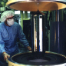
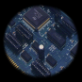
PROPRIETES
DES
MATERIAUX SOLIDES
L’électron
Le solide cristallin
R. Fortunier
Électrons dans un solide

Slide 2
L’ELECTRON

Slide 3
description physique
L’électron
Le solide cristallin
PROPRIETES
DES
MATERIAUX SOLIDES
R. Fortunier
Électrons dans un solide

Slide 4
DESCRIPTION PHYSIQUE
CONGRES SOLVAY (1927)
Description d’une onde
ONDE PLANE
PAQUET D’ONDE
VITESSE DE GROUPE
RELATION D’INCERTITUDE
Description d’une particule
FONCTION D’ONDE
ONDE DE DE BROGLIE
PRINCIPE DE SUPERPOSITION
Exemples
PAQUET D’ONDE GAUSSIEN

Slide 5
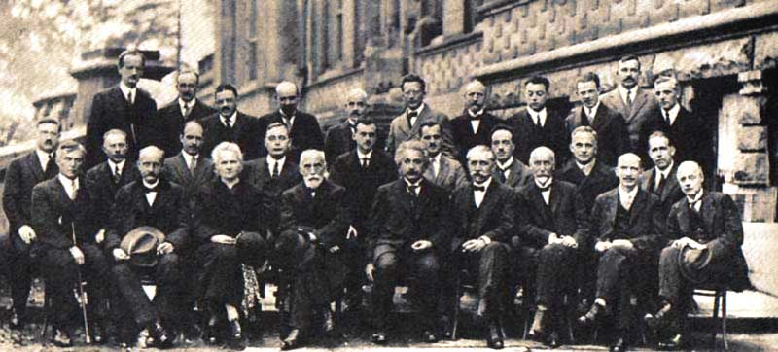
CONGRES SOLVAY (1927)
DESCRIPTION PHYSIQUE
CONGRES SOLVAY (1927)
Description d’une onde
ONDE PLANE
PAQUET D’ONDE
VITESSE DE GROUPE
RELATION D’INCERTITUDE
Description d’une particule
FONCTION D’ONDE
ONDE DE DE BROGLIE
PRINCIPE DE SUPERPOSITION
A. Piccard, E. Henriot, P. Ehrenfest, E. Herzen, Th. De Donder, E. Schrödinger, F. Verschaffelt, W. Pauli, W. Heisenberg, R. Fowler, L. Brillouin
P. Debye, M. Knudsen, W. Bragg, H. Kramers, P. Dirac, A. Compton, L de Broglie, M. Born, N. Bohr
I. Langmuir, M. Planck, M. Curie, H. Lorentz, A. Einstein, P. Langevin, Ch. Guye, Ch. Wilson, O. Richardson
Exemples
PAQUET D’ONDE GAUSSIEN

Slide 6
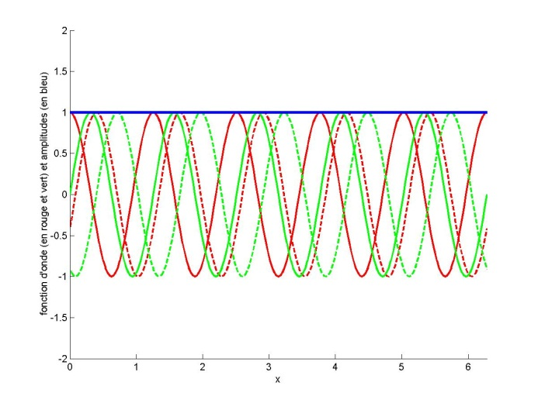
ONDE PLANE
DESCRIPTION PHYSIQUE
Fonction d’onde
Position
Temps
CONGRES SOLVAY (1927)
Description d’une onde
ONDE PLANE
PAQUET D’ONDE
VITESSE DE GROUPE
Amplitude
Vecteur d’onde
Pulsation
RELATION D’INCERTITUDE
Description d’une particule
Longueur d’onde (m) :
Fréquence (Hz) :
FONCTION D’ONDE
ONDE DE DE BROGLIE
PRINCIPE DE SUPERPOSITION
Vitesse de propagation (m/s) :
Exemples
Ondes électromagnétiques (solutions des équations de Maxwell)
PAQUET D’ONDE GAUSSIEN
Ondes de pression (sons, …)

Slide 7
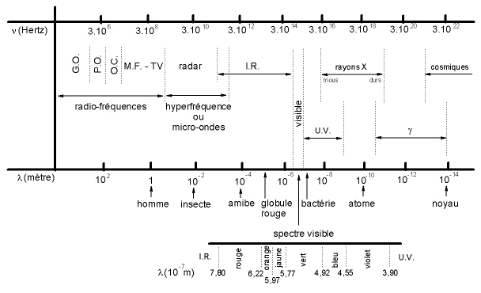
ONDE PLANE
DESCRIPTION PHYSIQUE
CONGRES SOLVAY (1927)
Description d’une onde
ONDE PLANE
PAQUET D’ONDE
VITESSE DE GROUPE
RELATION D’INCERTITUDE
Description d’une particule
FONCTION D’ONDE
ONDE DE DE BROGLIE
PRINCIPE DE SUPERPOSITION
Exemples
PAQUET D’ONDE GAUSSIEN
Exemples d’ondes électromagnétiques

Slide 8
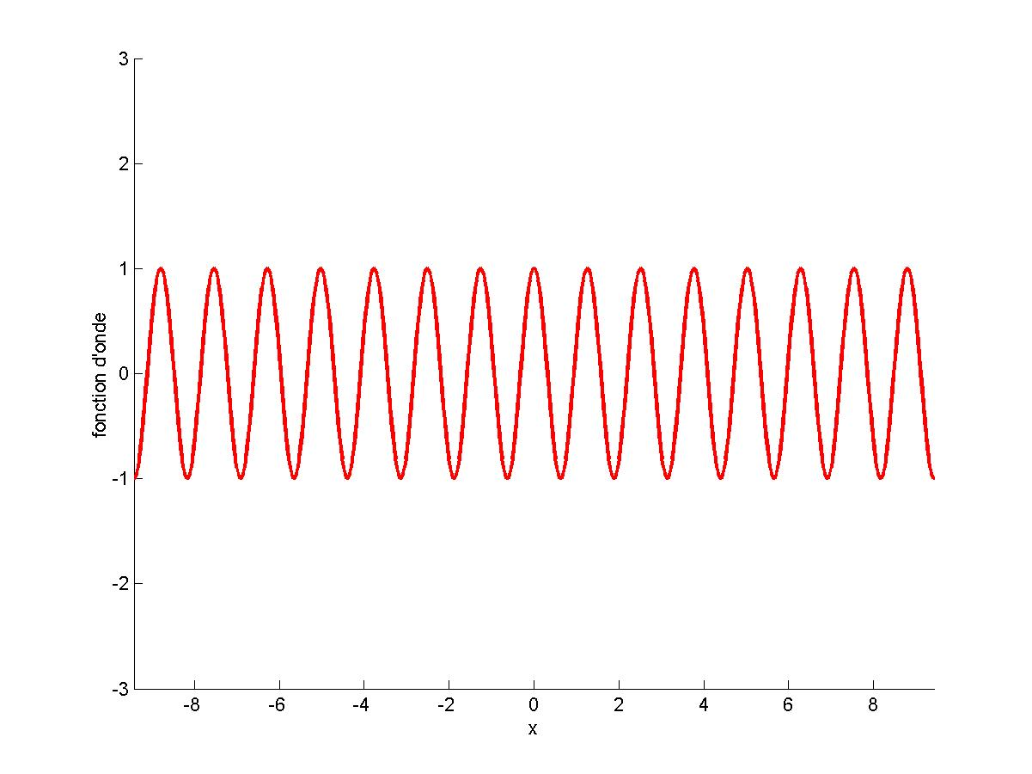
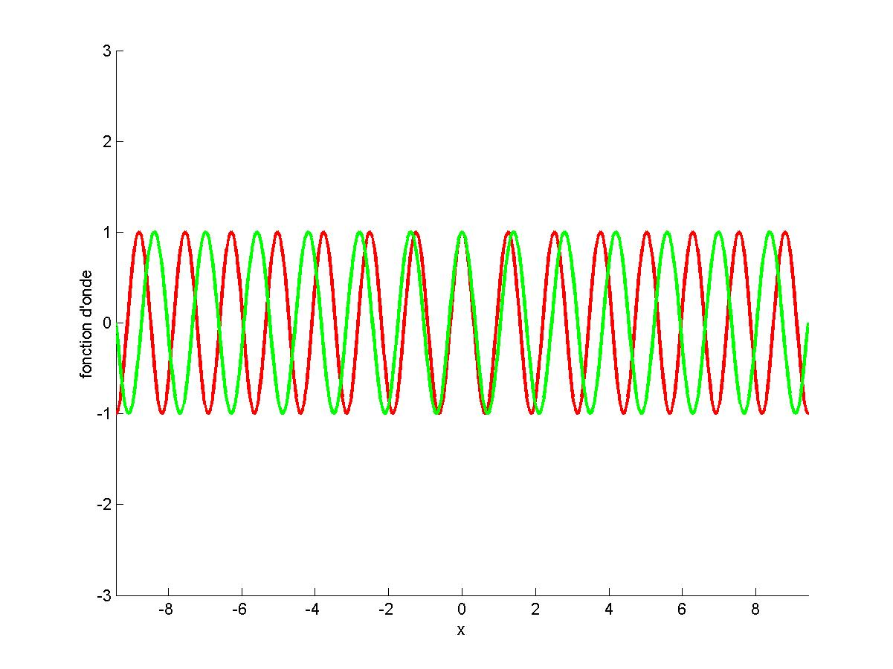
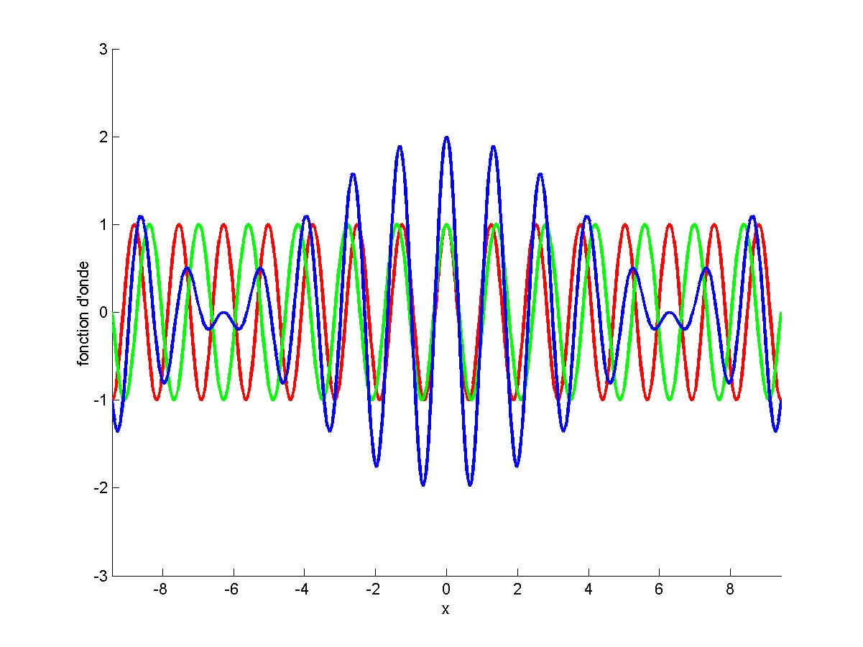
ONDE PLANE
DESCRIPTION PHYSIQUE
CONGRES SOLVAY (1927)
Description d’une onde
ONDE PLANE
PAQUET D’ONDE
VITESSE DE GROUPE
RELATION D’INCERTITUDE
Description d’une particule
FONCTION D’ONDE
ONDE DE DE BROGLIE
PRINCIPE DE SUPERPOSITION
Exemples
Superposition de deux ondes
PAQUET D’ONDE GAUSSIEN

Slide 9
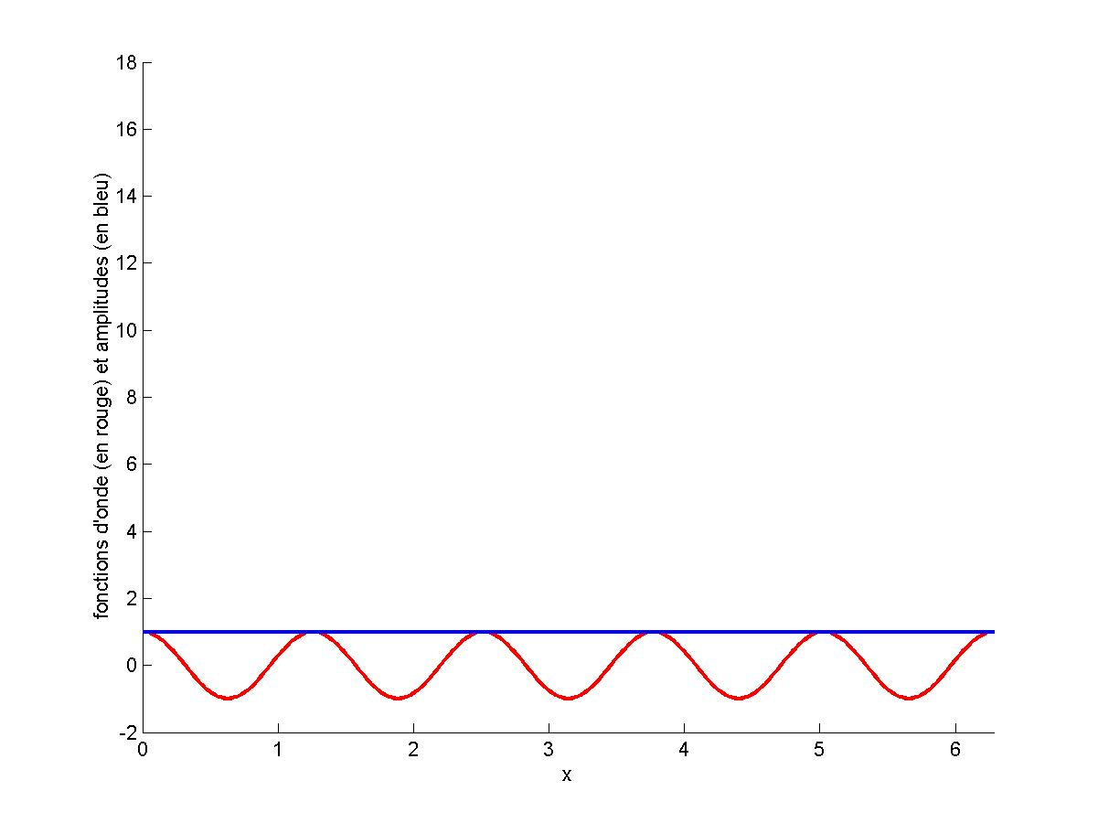
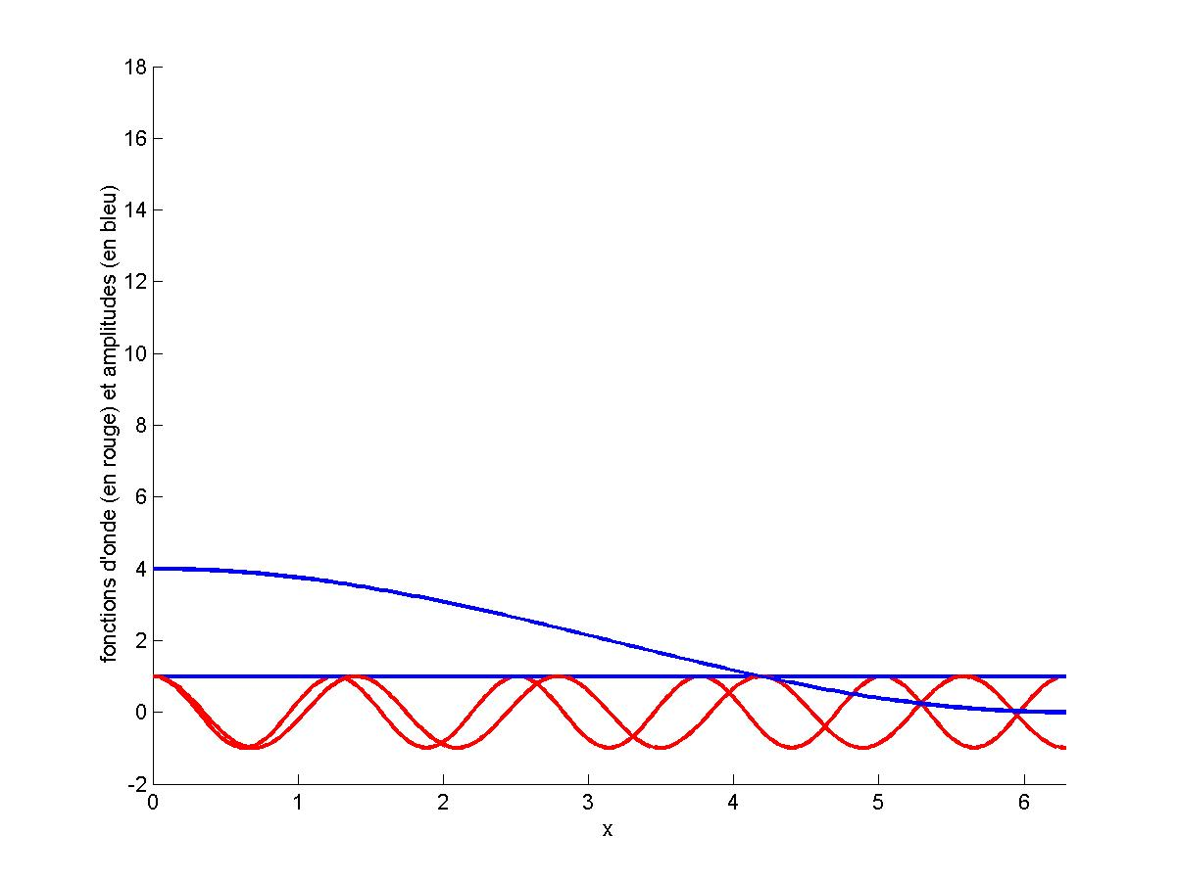
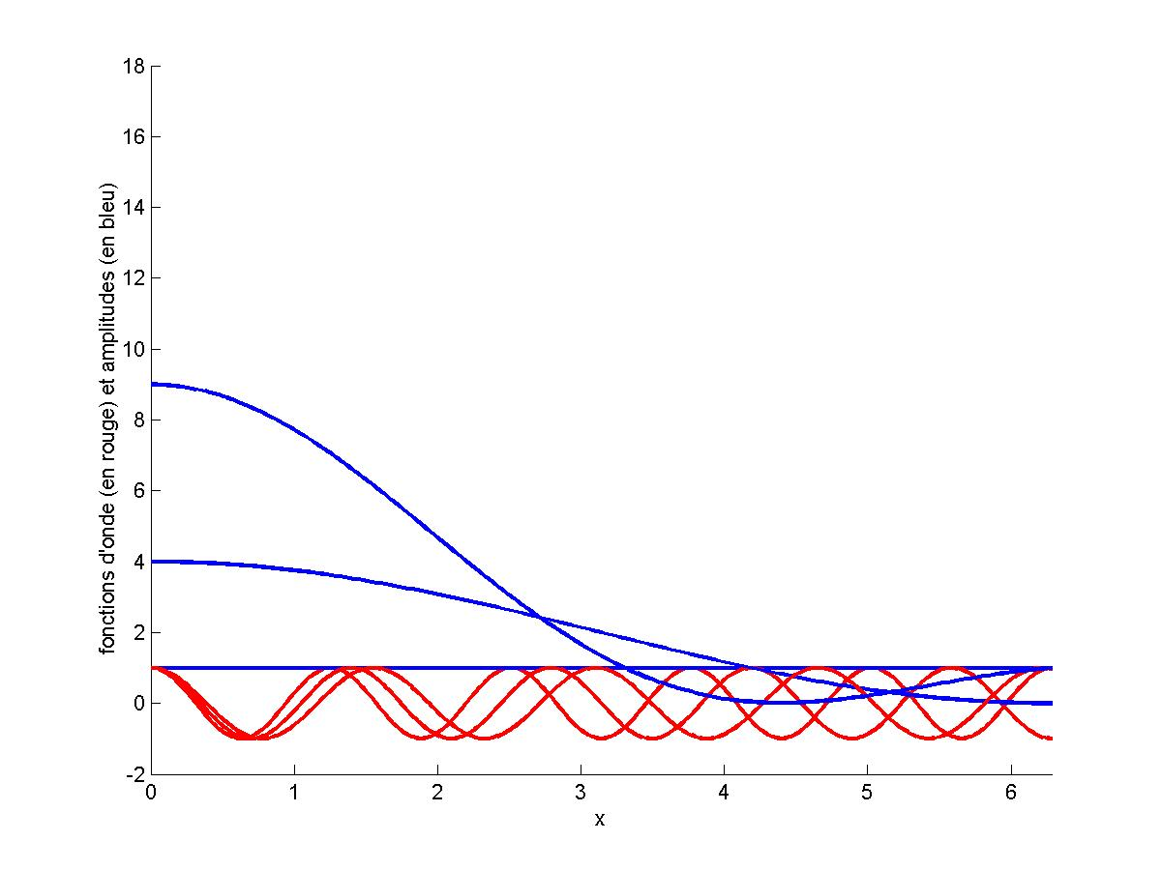
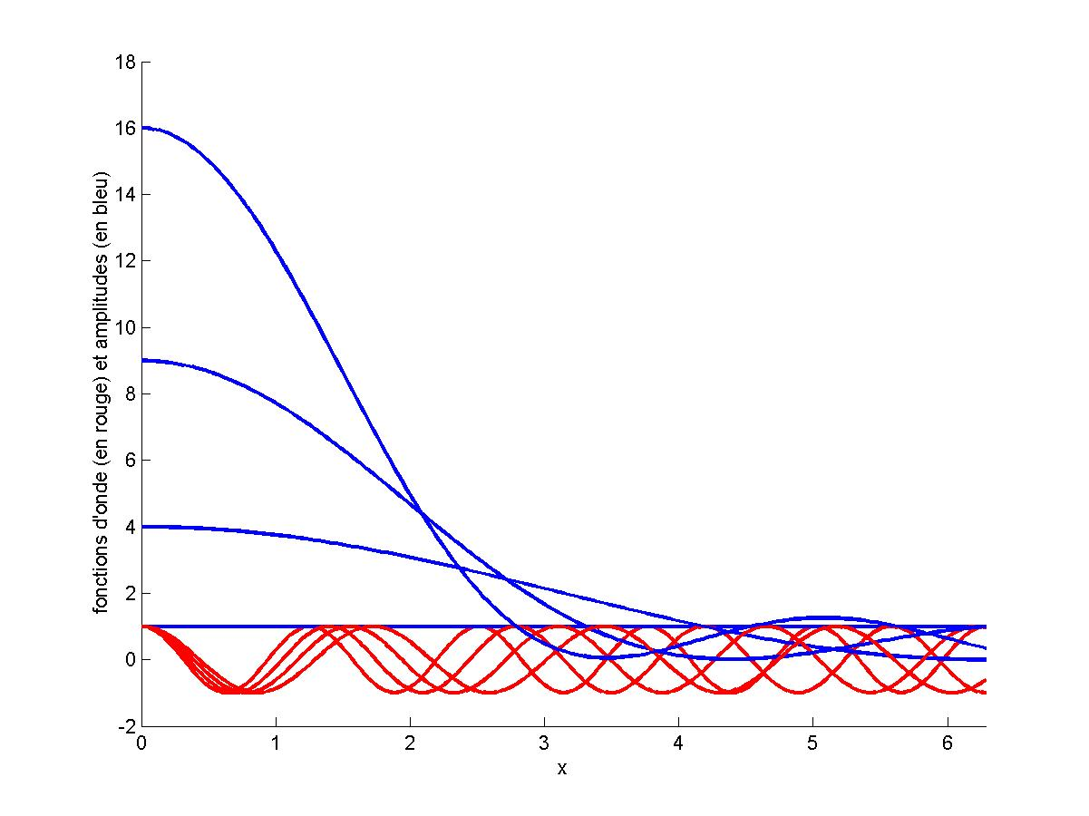
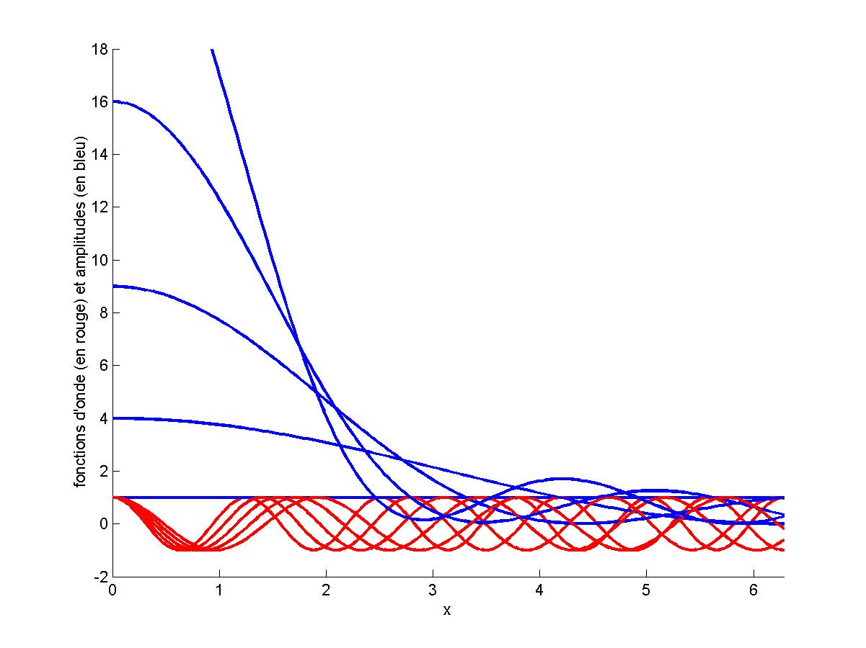
ONDE PLANE
DESCRIPTION PHYSIQUE
CONGRES SOLVAY (1927)
Description d’une onde
ONDE PLANE
PAQUET D’ONDE
VITESSE DE GROUPE
RELATION D’INCERTITUDE
Description d’une particule
FONCTION D’ONDE
ONDE DE DE BROGLIE
PRINCIPE DE SUPERPOSITION
Exemples
Superposition de plusieurs ondes
PAQUET D’ONDE GAUSSIEN
ψ = ψ₁
+ ψ₂
+ ψ₃
+ ψ₄
+ ψ₅

Slide 10
PAQUET D’ONDE
DESCRIPTION PHYSIQUE
CONGRES SOLVAY (1927)
Description d’une onde
ONDE PLANE
PAQUET D’ONDE
Distribution du vecteur position au cours du temps (fonction d’onde)
VITESSE DE GROUPE
RELATION D’INCERTITUDE
Description d’une particule
FONCTION D’ONDE
ONDE DE DE BROGLIE
Distribution du vecteur d’onde au cours du temps
PRINCIPE DE SUPERPOSITION
Exemples
PAQUET D’ONDE GAUSSIEN

Slide 11
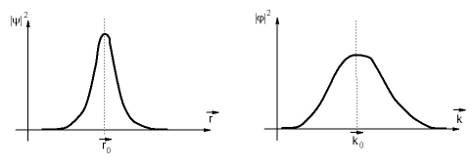
PAQUET D’ONDE
DESCRIPTION PHYSIQUE
CONGRES SOLVAY (1927)
Distribution d’amplitude en position :
Description d’une onde
Distribution d’amplitude en vecteur d’onde :
ONDE PLANE
PAQUET D’ONDE
VITESSE DE GROUPE
RELATION D’INCERTITUDE
Description d’une particule
FONCTION D’ONDE
ONDE DE DE BROGLIE
PRINCIPE DE SUPERPOSITION
Isométrie de la
Transformation
de Fourier :
Exemples
PAQUET D’ONDE GAUSSIEN

Slide 12
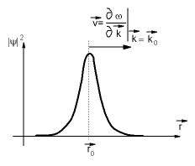
VITESSE DE GROUPE
DESCRIPTION PHYSIQUE
CONGRES SOLVAY (1927)
Description d’une onde
ONDE PLANE
PAQUET D’ONDE
VITESSE DE GROUPE
RELATION D’INCERTITUDE
Description d’une particule
t
t
t+Δt
FONCTION D’ONDE
ONDE DE DE BROGLIE
PRINCIPE DE SUPERPOSITION
Exemples
PAQUET D’ONDE GAUSSIEN

Slide 13
RELATION D’INCERTITUDE
DESCRIPTION PHYSIQUE
CONGRES SOLVAY (1927)
Description d’une onde
Δr
ONDE PLANE
PAQUET D’ONDE
VITESSE DE GROUPE
RELATION D’INCERTITUDE
Description d’une particule
Δk
FONCTION D’ONDE
ONDE DE DE BROGLIE
PRINCIPE DE SUPERPOSITION
Exemples
PAQUET D’ONDE GAUSSIEN
Relation d’incertitude : Δk.Δr ≥ 1/2

Slide 14
FONCTION D’ONDE
DESCRIPTION PHYSIQUE
ψ(r,t) : fonction d’onde
CONGRES SOLVAY (1927)
Description d’une onde
ONDE PLANE
dP = |ψ|² dr
Probabilité de trouver la particule à l’instant t
dans un volume dr autour de r
PAQUET D’ONDE
VITESSE DE GROUPE
RELATION D’INCERTITUDE
Description d’une particule
|ψ|² : densité de probabilité
FONCTION D’ONDE
ONDE DE DE BROGLIE
Δr
PRINCIPE DE SUPERPOSITION
|ψ|²dr = 1
Exemples
PAQUET D’ONDE GAUSSIEN

Slide 15
ONDE DE DE BROGLIE
DESCRIPTION PHYSIQUE
particule
onde
CONGRES SOLVAY (1927)
ω
Description d’une onde
m
v
k
ONDE PLANE
PAQUET D’ONDE
impulsion : p = mv
énergie : E = p.p / 2m
vecteur d’onde : k
pulsation : ω
VITESSE DE GROUPE
RELATION D’INCERTITUDE
Postulat de de Broglie
Une particule (impulsion p et énergie E) peut être assimilée à une onde (vecteur d’onde k et pulsation ω) avec :
Description d’une particule
FONCTION D’ONDE
ONDE DE DE BROGLIE
PRINCIPE DE SUPERPOSITION
h
h
p = k
E = ω
Exemples
Constante de Planck : h = 6,63 10⁻³⁴ Js
Constante de Planck « réduite » : = h/2π = 1,04 10⁻³⁴ Js
PAQUET D’ONDE GAUSSIEN
h

Slide 16
ONDE DE DE BROGLIE
DESCRIPTION PHYSIQUE
CONGRES SOLVAY (1927)
Fonction d’onde
Position
Temps
Description d’une onde
i
ψ(r,t) = a e ^{i(k.r – ωt)}
ψ(r,t) = a e ^{(p.r – Et)}
ONDE PLANE
h
PAQUET D’ONDE
VITESSE DE GROUPE
RELATION D’INCERTITUDE
Densité de probabilité
Vecteur impulsion
Énergie
Description d’une particule
FONCTION D’ONDE
ONDE DE DE BROGLIE
PRINCIPE DE SUPERPOSITION
a
|ψ|²dr ≠ 1 !!
Exemples
PAQUET D’ONDE GAUSSIEN

Slide 17
PRINCIPE DE SUPERPOSITION
DESCRIPTION PHYSIQUE
CONGRES SOLVAY (1927)
Principe de superposition
Une particule est décrite par une superposition d’ondes de de Broglie : un paquet d’onde
Description d’une onde
ONDE PLANE
PAQUET D’ONDE
VITESSE DE GROUPE
Distribution du vecteur position r au cours du temps (fonction d’onde)
RELATION D’INCERTITUDE
+∞
ψ(r,t) =
1
ϕ(p,t)
i
Description d’une particule
e ^{(p.r – Et)}dp
h^{3/2}
h
FONCTION D’ONDE
-∞
ONDE DE DE BROGLIE
Distribution du vecteur impulsion p au cours du temps
PRINCIPE DE SUPERPOSITION
+∞
Exemples
ϕ(p,t) =
1
ψ(r,t)
e⁻ ^{(p.r – Et)} dr
i
h^{3/2}
h
PAQUET D’ONDE GAUSSIEN
-∞

Slide 18
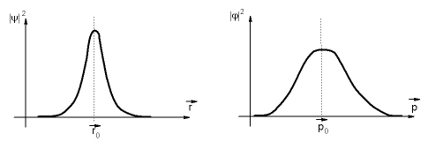
PRINCIPE DE SUPERPOSITION
DESCRIPTION PHYSIQUE
position moyenne d’une particule
CONGRES SOLVAY (1927)
r |ψ|²dr
<r> = r₀=
Description d’une onde
Δr
localisation d’une particule
ONDE PLANE
PAQUET D’ONDE
Δr = <||r-r₀||²> = <r.r> - r₀.r₀
VITESSE DE GROUPE
RELATION D’INCERTITUDE
impulsion moyenne d’une particule
Description d’une particule
Δp
<p> = p₀=
p |ϕ|²dk
FONCTION D’ONDE
ONDE DE DE BROGLIE
écart-type en impulsion d’une particule
PRINCIPE DE SUPERPOSITION
Δk = <||k-k₀||²> = <k.k> - k₀.k₀
Exemples
PAQUET D’ONDE GAUSSIEN
Relation d’incertitude de Heisenberg : Δp.Δr ≥ /2
h

Slide 19
PRINCIPE DE SUPERPOSITION
DESCRIPTION PHYSIQUE
+∞
CONGRES SOLVAY (1927)
ψ(r,t) =
1
ϕ(p,t)
i
e ^{(p.r – Εt)}dp
Description d’une onde
h^{3/2}
h
-∞
ONDE PLANE
p₀
PAQUET D’ONDE
∂E
v=
=
Ε(p) ≈ Ε₀ + v.(p-p₀)
VITESSE DE GROUPE
∂p
m
RELATION D’INCERTITUDE
p=p₀
Description d’une particule
t
t+Δt
FONCTION D’ONDE
particule de masse m
ONDE DE DE BROGLIE
p.p
PRINCIPE DE SUPERPOSITION
Ε =
2m
Exemples
PAQUET D’ONDE GAUSSIEN

Slide 20
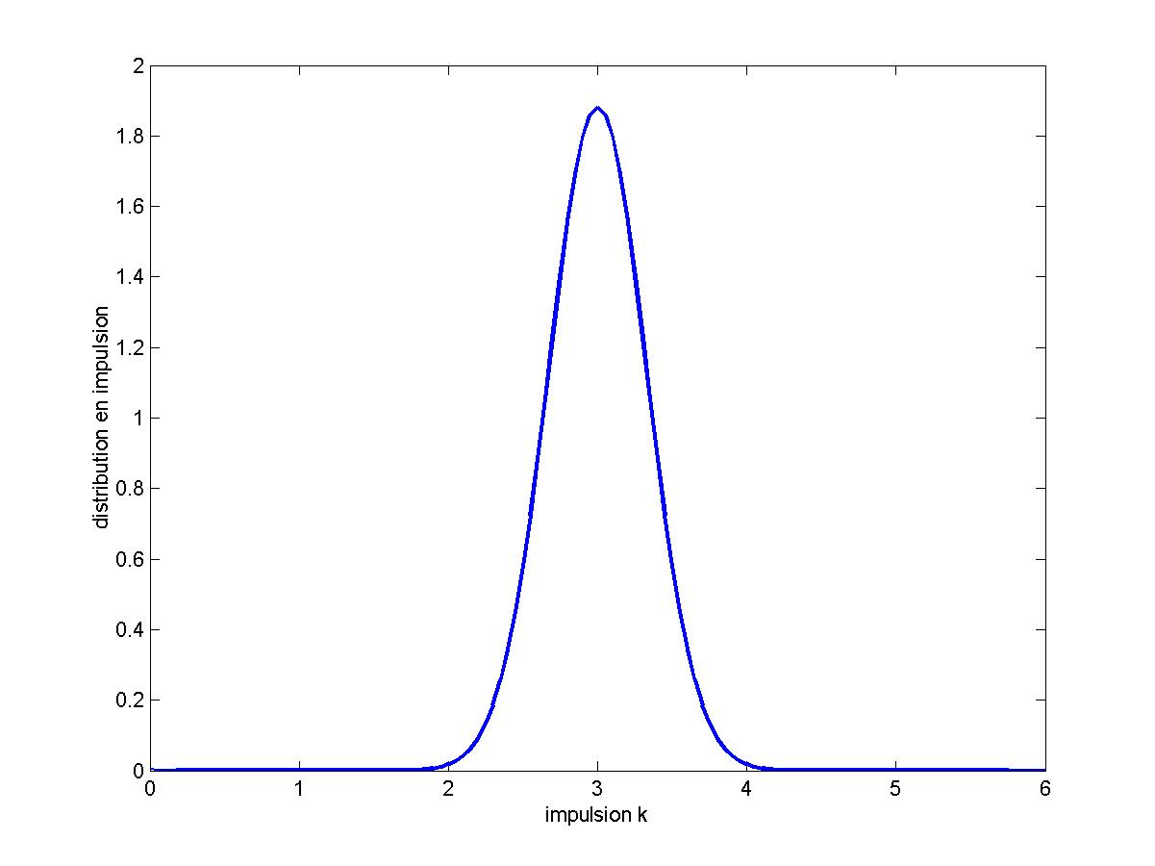
PAQUET D’ONDE GAUSSIEN
DESCRIPTION PHYSIQUE
(p-p₀)²
CONGRES SOLVAY (1927)
|ϕ |² =
1
e
distribution en impulsion :
σ²
h
σ
π^{1/2}
²
Description d’une onde
h
ONDE PLANE
|ϕ |²
PAQUET D’ONDE
VITESSE DE GROUPE
RELATION D’INCERTITUDE
Description d’une particule
FONCTION D’ONDE
σ = 0,3
h
ONDE DE DE BROGLIE
PRINCIPE DE SUPERPOSITION
Exemples
p₀ = 3
p
PAQUET D’ONDE GAUSSIEN

Slide 21
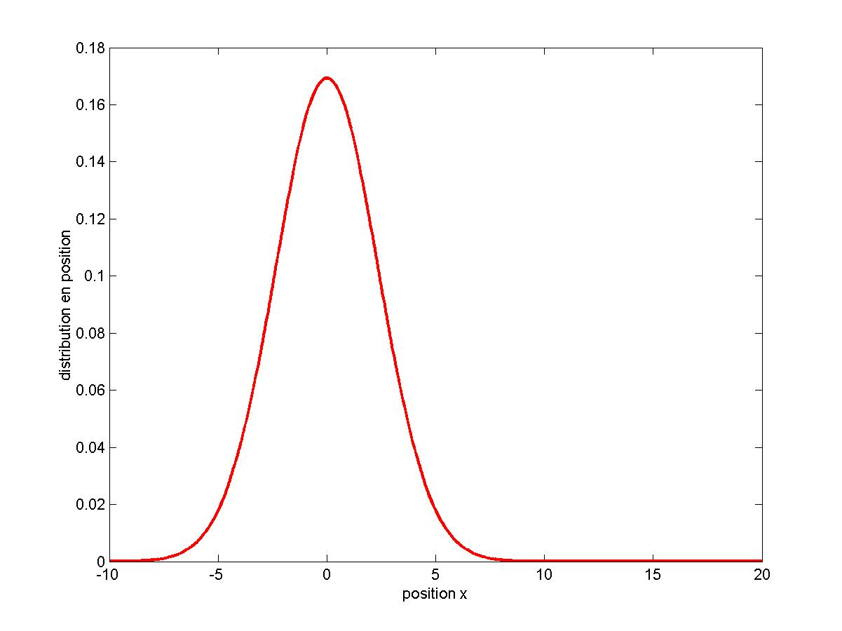
PAQUET D’ONDE GAUSSIEN
DESCRIPTION PHYSIQUE
CONGRES SOLVAY (1927)
σ
-x²σ²
|ψ |² =
e
distribution en position à t=0 :
π^{1/2}
Description d’une onde
ONDE PLANE
|ψ |²
PAQUET D’ONDE
h
VITESSE DE GROUPE
RELATION D’INCERTITUDE
Description d’une particule
FONCTION D’ONDE
1/σ = 3,3
h
ONDE DE DE BROGLIE
PRINCIPE DE SUPERPOSITION
Exemples
x₀ = 0
x/
h
PAQUET D’ONDE GAUSSIEN

Slide 22
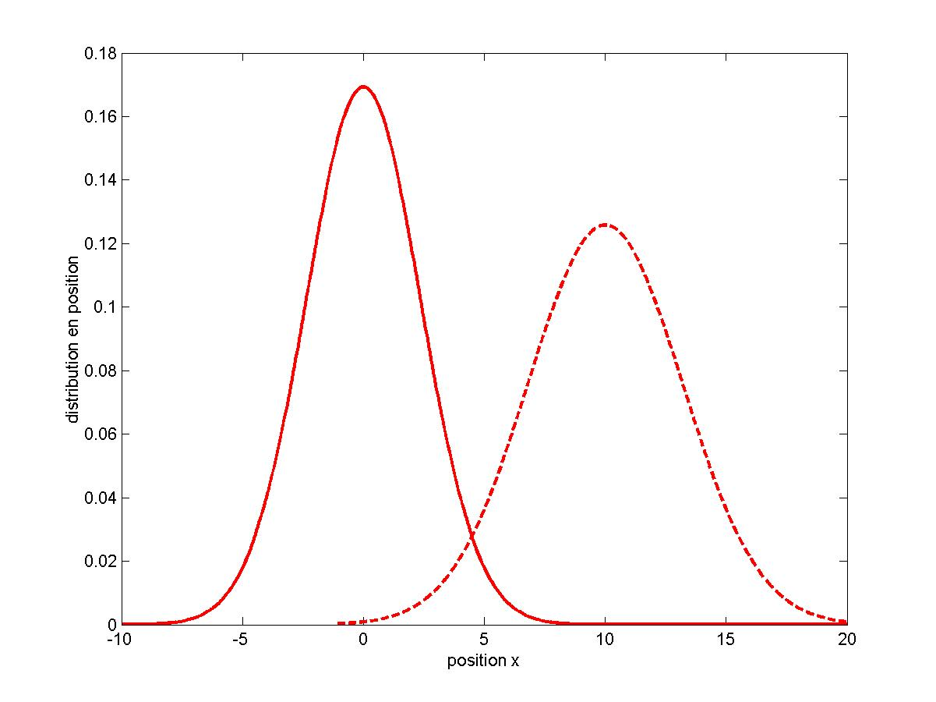
PAQUET D’ONDE GAUSSIEN
DESCRIPTION PHYSIQUE
CONGRES SOLVAY (1927)
α
-X²α²
|ψ |² =
e
distribution en position à t>0 :
π^{1/2}
Description d’une onde
ONDE PLANE
|ψ |²
PAQUET D’ONDE
h
1
VITESSE DE GROUPE
α²=
RELATION D’INCERTITUDE
1
σ² ²t²
+
h
σ²
m²
Description d’une particule
FONCTION D’ONDE
p₀
ONDE DE DE BROGLIE
X = x- t
m
PRINCIPE DE SUPERPOSITION
Exemples
x/
h
PAQUET D’ONDE GAUSSIEN

Slide 23
PAQUET D’ONDE GAUSSIEN
DESCRIPTION PHYSIQUE
CONGRES SOLVAY (1927)
Application numérique 1
Un électron est localisé à t=0 dans un intervalle Δx = 1Å.
Où sera-t-il localisé au bout de 1 seconde ?
Description d’une onde
ONDE PLANE
PAQUET D’ONDE
VITESSE DE GROUPE
Δx ≈ 600 km !!!
RELATION D’INCERTITUDE
Description d’une particule
Application numérique 2
Quel temps faut-il pour qu’un millimètre cube d’eau
double de volume ?
FONCTION D’ONDE
ONDE DE DE BROGLIE
PRINCIPE DE SUPERPOSITION
τ ≈ 10¹⁵ années !!!
Exemples
PAQUET D’ONDE GAUSSIEN

Slide 24
DESCRIPTION PHYSIQUE
CONGRES SOLVAY (1927)
Description d’une onde
ONDE PLANE
PAQUET D’ONDE
VITESSE DE GROUPE
RELATION D’INCERTITUDE
Description d’une particule
FONCTION D’ONDE
ONDE DE DE BROGLIE
PRINCIPE DE SUPERPOSITION
Exemples
PAQUET D’ONDE GAUSSIEN

Slide 25
équations de mouvement
L’électron
Le solide cristallin
PROPRIETES
DES
MATERIAUX SOLIDES
R. Fortunier
Électrons dans un solide

Slide 26
EQUATIONS DE MOUVEMENT
Équation de Schrödinger
CAS GENERAL
ETATS STATIONNAIRES
CAS LIMITE DE LA
MECANIQUE CLASSIQUE
Particule dans un puits de potentiel
DESCRIPTION ET RESOLUTION
EXEMPLES
PARTICULE DANS UNE BOÎTE
Oscillateur harmonique
DESCRIPTION ET RESOLUTION
EXEMPLES

Slide 27
CAS GENERAL
EQUATIONS DE MOUVEMENT
i
S
ψ(r,t) = a e
onde plane de de Broglie :
h
Équation de Schrödinger
- action : S = p.r – Et
CAS GENERAL
- énergie : E = p.p/2m + V
ETATS STATIONNAIRES
CAS LIMITE DE LA
MECANIQUE CLASSIQUE
∂ψ
i = Eψ = (p²/2m + V)ψ
Particule dans un puits de potentiel
h
∂ t
p²
DESCRIPTION ET RESOLUTION
Δψ = div(gradψ) = div(ψp) = - ψ
EXEMPLES
²
PARTICULE DANS UNE BOÎTE
h
Oscillateur harmonique
2
∂ψ
DESCRIPTION ET RESOLUTION
h
Δψ + Vψ = i
EXEMPLES
h
2m
∂ t

Slide 28
CAS GENERAL
EQUATIONS DE MOUVEMENT
Équation de Schrödinger
équation de SCHRÖDINGER :
CAS GENERAL
2
∂ψ
ETATS STATIONNAIRES
h
Δψ + Vψ = i
h
CAS LIMITE DE LA
MECANIQUE CLASSIQUE
2m
∂ t
Particule dans un puits de potentiel
sol. Générale = combinaison linéaire d’ondes planes
= paquet d’ondes
DESCRIPTION ET RESOLUTION
EXEMPLES
∞
PARTICULE DANS UNE BOÎTE
ψ(r,t) =
1
ϕ(p)
i
e ^{(p.r – Et)} dp
Oscillateur harmonique
h^{3/2}
h
DESCRIPTION ET RESOLUTION
-∞
EXEMPLES

Slide 29
ETATS STATIONNAIRES
EQUATIONS DE MOUVEMENT
ψ(r,t) = ψ(r) Ω(t)
Équation de Schrödinger
CAS GENERAL
2
h
Δψ + Vψ = Eψ
ETATS STATIONNAIRES
2m
-i
CAS LIMITE DE LA
MECANIQUE CLASSIQUE
e ^{Et}
h
solutions non triviales (non nulles)
pour certaines énergies E_{n} : ψ_{n}(r)
Particule dans un puits de potentiel
DESCRIPTION ET RESOLUTION
ondes stationnaires
-i
EXEMPLES
ψ_{n}(r,t) = ψ_{n}(r) e ^{E t} avec |ψ_{n}|² ind^{t} du temps
h
_{n}
PARTICULE DANS UNE BOÎTE
Oscillateur harmonique
superposition d’ondes stationnaires
DESCRIPTION ET RESOLUTION
ψ (r,t) = Σα_{n}ψ_{n}(r,t) et |ψ|² fonction du temps
EXEMPLES
_{n}

Slide 30
CAS LIMITE DE LA
MECANIQUE CLASSIQUE
EQUATIONS DE MOUVEMENT
ψ(r,t) = a e
i
S
h
avec a = a(r,t) et S = S(r,t)
Équation de Schrödinger
CAS GENERAL
2
∂ψ
h
Δψ + Vψ = i
ETATS STATIONNAIRES
h
2m
∂ t
CAS LIMITE DE LA
MECANIQUE CLASSIQUE
Particule dans un puits de potentiel
∂S
1
2
∂(a²)
gradS
h
( + gradS.gradS+V- Δa) -i ( +div(a² ) = 0
DESCRIPTION ET RESOLUTION
∂t
2m
2ma
h
EXEMPLES
∂t
m
PARTICULE DANS UNE BOÎTE
E
h
« petit »
v
Oscillateur harmonique
DESCRIPTION ET RESOLUTION
EXEMPLES
Équation d’Hamilton-Jacobi
Équation de continuité

Slide 31
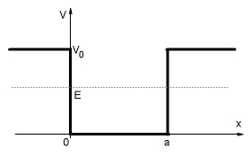
DESCRIPTION ET RESOLUTION
EQUATIONS DE MOUVEMENT
Conditions aux limites (x →+∞ et x →-∞)
2m
Équation de Schrödinger
ψ’’+ (E-V₀)ψ = 0
2
h
CAS GENERAL
ψ = B₁e^{βx}
ψ = B₂e^{-βx}
ETATS STATIONNAIRES
CAS LIMITE DE LA
MECANIQUE CLASSIQUE
2m(V₀-E)
2m(V₀-E)
Particule dans un puits de potentiel
β =
β =
h
h
DESCRIPTION ET RESOLUTION
EXEMPLES
PARTICULE DANS UNE BOÎTE
2m
ψ’’+ Eψ = 0
Oscillateur harmonique
2
h
2mE
DESCRIPTION ET RESOLUTION
EXEMPLES
ψ = A₁e^{iαx} + A₂e^{-iαx} avec α =
h

Slide 32
DESCRIPTION ET RESOLUTION
EQUATIONS DE MOUVEMENT
Équation de Schrödinger
CAS GENERAL
ETATS STATIONNAIRES
CAS LIMITE DE LA
MECANIQUE CLASSIQUE
?
Particule dans un puits de potentiel
DESCRIPTION ET RESOLUTION
EXEMPLES
PARTICULE DANS UNE BOÎTE
ψ₂ = A₁e^{iαx} + A₂e^{-iαx}
ψ₁ = B₁e^{βx}
ψ₃ = B₂e^{-βx}
Oscillateur harmonique
DESCRIPTION ET RESOLUTION
2mE
2m(V₀-E)
EXEMPLES
α =
β =
h
h

Slide 33
DESCRIPTION ET RESOLUTION
EQUATIONS DE MOUVEMENT
ψ₁ = B₁e^{βx}
Équation de Schrödinger
Conditions de continuité
(x =0 et x =a)
ψ₂ = A₁e^{iαx} + A₂e^{-iαx}
CAS GENERAL
ψ₃ = B₂e^{-βx}
ETATS STATIONNAIRES
CAS LIMITE DE LA
MECANIQUE CLASSIQUE
ψ₁ (0) = ψ₂ (0)
ψ₂ = B₁(cos(αx)+(β/α)sin(αx))
Ψ₁‘ (0) = ψ₂‘(0)
Particule dans un puits de potentiel
ψ₂ (a) = ψ₃ (a)
ψ₃ = B₁(cos(αx)+(β/α)sin(αx))e^{β(a-x)}
DESCRIPTION ET RESOLUTION
EXEMPLES
Ψ₂‘ (a) = ψ₃‘(a)
PARTICULE DANS UNE BOÎTE
B₁(2cos(αa)-(α²-β²/αβ)sin(αa)) = 0
Oscillateur harmonique
DESCRIPTION ET RESOLUTION
EXEMPLES
B₁ = 0 ou tan(αa/2) = β/α ou tan(αa/2-π/2) = β/α

Slide 34
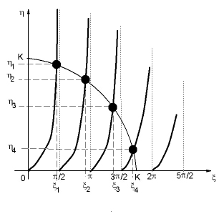
DESCRIPTION ET RESOLUTION
EQUATIONS DE MOUVEMENT
ξ = αa/2
η = βa/2
ξ tan(ξ) = η
ou
ξ tan(ξ-π/2) = η
ξ²+η² = K² = 2mV₀a²/ ²
Équation de Schrödinger
h
CAS GENERAL
ETATS STATIONNAIRES
α₁, β₁
CAS LIMITE DE LA
MECANIQUE CLASSIQUE
Particule dans un puits de potentiel
α₂, β₂
DESCRIPTION ET RESOLUTION
α₃, β₃
EXEMPLES
PARTICULE DANS UNE BOÎTE
α₄, β₄
Oscillateur harmonique
DESCRIPTION ET RESOLUTION
Plusieurs solutions
(energies E_{i} = ²α_{i}²/m)
EXEMPLES
h

Slide 35
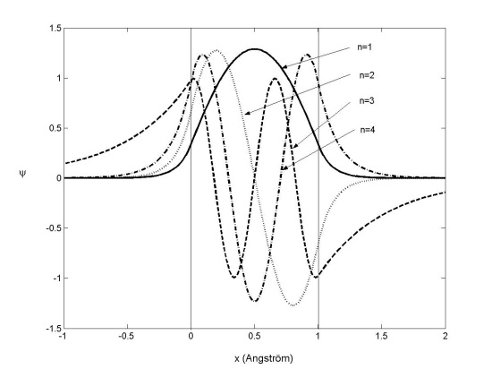
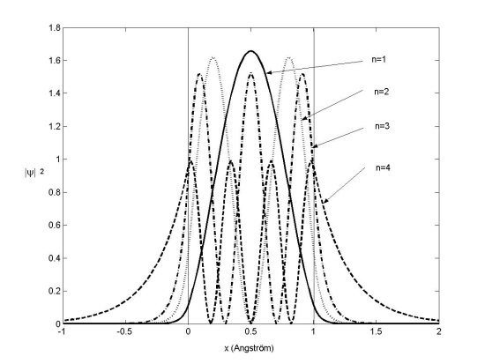
EXEMPLES
EQUATIONS DE MOUVEMENT
électron
a = 1 Å, V₀ = 379 eV
Équation de Schrödinger
CAS GENERAL
ETATS STATIONNAIRES
a
K = = 5 J.s.
CAS LIMITE DE LA
MECANIQUE CLASSIQUE
2mV₀
h
Particule dans un puits de potentiel
DESCRIPTION ET RESOLUTION
EXEMPLES
PARTICULE DANS UNE BOÎTE
Oscillateur harmonique
DESCRIPTION ET RESOLUTION
EXEMPLES

Slide 36
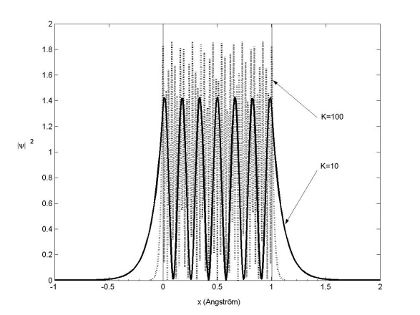
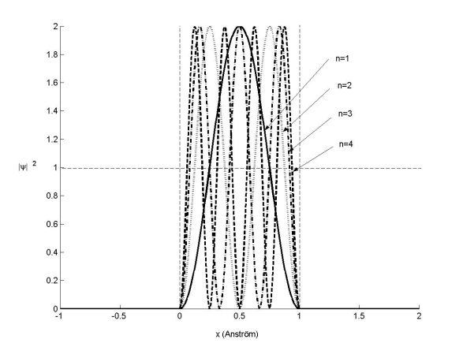
EXEMPLES
EQUATIONS DE MOUVEMENT
Augmentation de K (m plus grande, V₀ plus fort)
Équation de Schrödinger
CAS GENERAL
ETATS STATIONNAIRES
CAS LIMITE DE LA
MECANIQUE CLASSIQUE
Particule dans un puits de potentiel
DESCRIPTION ET RESOLUTION
EXEMPLES
PARTICULE DANS UNE BOÎTE
Oscillateur harmonique
DESCRIPTION ET RESOLUTION
K = 10 ou 100 J.s.
π²
²
n²
EXEMPLES
h
K infini ⇒ E_{n} =
2m
a²

Slide 37
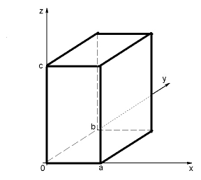
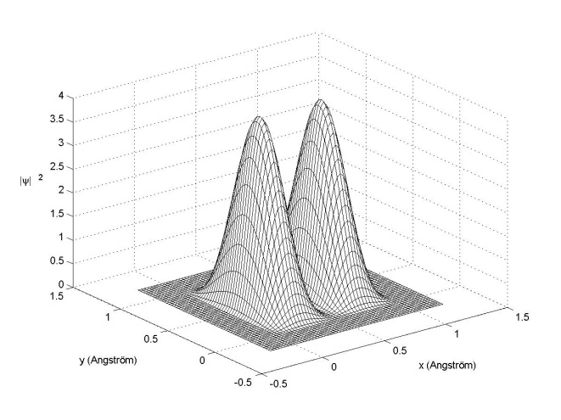
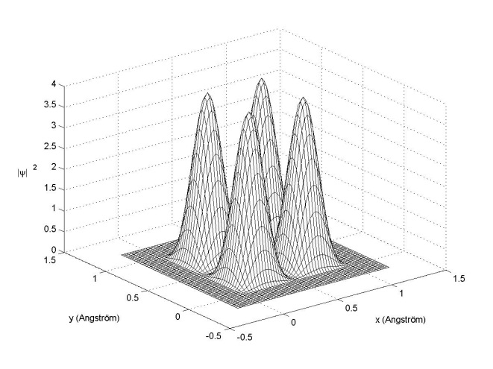
PARTICULE DANS UNE BOÎTE
EQUATIONS DE MOUVEMENT
E_{npq} = ( + + )
π²
²
h
n²
p²
q²
Équation de Schrödinger
2m
a²
b²
c²
CAS GENERAL
ETATS STATIONNAIRES
électron
a = b = 1 Å
CAS LIMITE DE LA
MECANIQUE CLASSIQUE
Particule dans un puits de potentiel
DESCRIPTION ET RESOLUTION
EXEMPLES
PARTICULE DANS UNE BOÎTE
Oscillateur harmonique
DESCRIPTION ET RESOLUTION
EXEMPLES
n = 2, p = 1
n = 2, p = 2

Slide 38
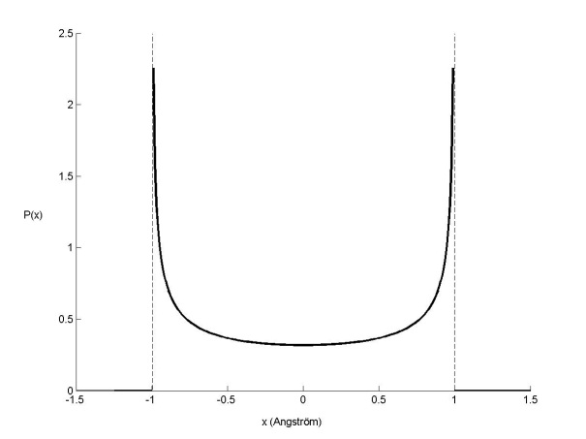
DESCRIPTION ET RESOLUTION
EQUATIONS DE MOUVEMENT
Équation de Schrödinger
CAS GENERAL
ETATS STATIONNAIRES
CAS LIMITE DE LA
MECANIQUE CLASSIQUE
Particule dans un puits de potentiel
x
DESCRIPTION ET RESOLUTION
EXEMPLES
2m
ψ’’+ (E-V)ψ = 0
PARTICULE DANS UNE BOÎTE
2
h
Oscillateur harmonique
V = ½ mω²x²
DESCRIPTION ET RESOLUTION
EXEMPLES
mécanique classique
mécanique quantique

Slide 39
DESCRIPTION ET RESOLUTION
EQUATIONS DE MOUVEMENT
2m
ψ’’+ (E-½mω²x²)ψ = 0
2
h
Équation de Schrödinger
ξ = x (mω/ )^{1/2}
h
CAS GENERAL
ETATS STATIONNAIRES
2E
ψ’’(ξ) + ( - ξ²)ψ (ξ) = 0
CAS LIMITE DE LA
MECANIQUE CLASSIQUE
h
ω
ψ(ξ) = χ(ξ)exp(-ξ²/2)
Particule dans un puits de potentiel
DESCRIPTION ET RESOLUTION
E
1
χ’’ – 2ξχ’ + 2( - )χ = 0
EXEMPLES
h
ω
2
PARTICULE DANS UNE BOÎTE
E = E_{n} = ω(n+1/2)
Oscillateur harmonique
h
DESCRIPTION ET RESOLUTION
χ(ξ) = CH_{n}(ξ) (polynôme d’Hermite de degré n)
EXEMPLES

Slide 40
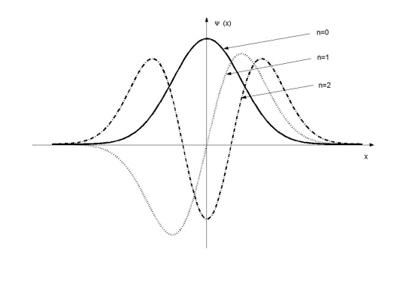
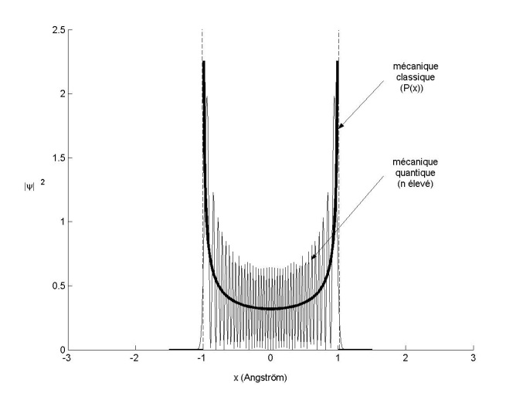
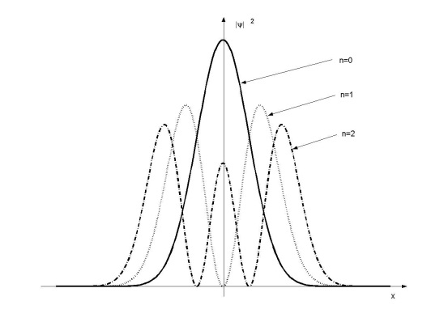
EXEMPLES
EQUATIONS DE MOUVEMENT
E_{n} = ω(n+1/2)
Spectre discret en énergie :
h
Équation de Schrödinger
CAS GENERAL
niveaux faibles
mω = (soit ξ = x)
h
ETATS STATIONNAIRES
CAS LIMITE DE LA
MECANIQUE CLASSIQUE
niveaux élevés
Particule dans un puits de potentiel
DESCRIPTION ET RESOLUTION
EXEMPLES
PARTICULE DANS UNE BOÎTE
Oscillateur harmonique
DESCRIPTION ET RESOLUTION
EXEMPLES

Slide 41
EQUATIONS DE MOUVEMENT
Équation de Schrödinger
CAS GENERAL
ETATS STATIONNAIRES
CAS LIMITE DE LA
MECANIQUE CLASSIQUE
Particule dans un puits de potentiel
DESCRIPTION ET RESOLUTION
EXEMPLES
PARTICULE DANS UNE BOÎTE
Oscillateur harmonique
DESCRIPTION ET RESOLUTION
EXEMPLES

Slide 42
grandeurs physiques
L’électron
Le solide cristallin
PROPRIETES
DES
MATERIAUX SOLIDES
R. Fortunier
Électrons dans un solide

Slide 43
GRANDEURS PHYSIQUES
Opérateurs et observables
DEFINITION
EXEMPLES
Moment cinétique
DEFINITION
VALEURS PROPRES ET
FONCTIONS PROPRES
Première description des atomes
EQUATION DE SCHRÖDINGER
MOMENT CINETIQUE INTRINSEQUE
SPIN
CLASSIFICATION DES ELEMENTS
CHIMIQUES

Slide 44
DEFINITION
GRANDEURS PHYSIQUES
f : grandeur physique que l’on souhaite mesurer (position, énergie, …)
Opérateurs et observables
ψ : fonction d’onde décrivant l’état du système dans lequel on souhaite mesurer f (particule dans un puits de potentiel, …)
DEFINITION
EXEMPLES
Moment cinétique
ψ=ψ_{n} lorsque f=f_{n}
DEFINITION
VALEURS PROPRES ET
FONCTIONS PROPRES
fonctions propres de la grandeur physique
valeurs propres de la grandeur physique
Première description des atomes
EQUATION DE SCHRÖDINGER
EXEMPLE : énergie d’une particule dans une boîte 1D
MOMENT CINETIQUE INTRINSEQUE
SPIN
ψ = ψ_{n} = (2/A)^{1/2} sin(nπx/A)exp(iE_{n}t/ )
A
h
π²
h
²
n²
CLASSIFICATION DES ELEMENTS
CHIMIQUES
lorsque E = E_{n} =
2m
A²

Slide 45
DEFINITION
GRANDEURS PHYSIQUES
principe de superposition
Opérateurs et observables
ψ = Σ a_{n}ψ_{n}
DEFINITION
EXEMPLES
Si ψ = ψ_{n}, alors a_{n} = 1 (les autres sont nuls) et on est sûr de mesurer f_{n}
Si a_{n} = 0, alors la valeur propre f_{n} ne peut être observée
Moment cinétique
DEFINITION
VALEURS PROPRES ET
FONCTIONS PROPRES
|a_{n}|² : probabilité de mesurer f_{n} pour la grandeur physique f
Première description des atomes
La mesure de f doit donner une des valeurs propres f_{n} avec une probabilité de 1, donc Σ|a_{n}|² =1
EQUATION DE SCHRÖDINGER
MOMENT CINETIQUE INTRINSEQUE
SPIN
a_{n} = (ψ,ψ_{n})
CLASSIFICATION DES ELEMENTS
CHIMIQUES
a_{n} : composante de ψ dans la base des fonctions propres ψ_{n}

Slide 46
DEFINITION
GRANDEURS PHYSIQUES
EXEMPLE : énergie d’une particule dans une boîte 1D
Opérateurs et observables
A
|a_{n}|² : probabilité de mesurer une énergie E = E_{n} pour la particule
DEFINITION
EXEMPLES
Moment cinétique
Valeur moyenne de l’énergie : <E> = Σ E_{n} |a_{n}|²
DEFINITION
VALEURS PROPRES ET
FONCTIONS PROPRES
CAS GENERAL : valeur moyenne de la grandeur f
Première description des atomes
<f> = Σ f_{n} |a_{n}|² = Σ f_{n} a_{n} ψ*ψ_{n}dr = ψ* Σ a_{n} f_{n} ψ_{n} dr
EQUATION DE SCHRÖDINGER
MOMENT CINETIQUE INTRINSEQUE
SPIN
^
image de ψ par l’opérateur f associé à la grandeur physique f
CLASSIFICATION DES ELEMENTS
CHIMIQUES

Slide 47
DEFINITION
GRANDEURS PHYSIQUES
^
f : opérateur (ou observable) associé à la grandeur
physique f
Opérateurs et observables
DEFINITION
EXEMPLES
f : ψ → fψ = Σ a_{n}f_{n}ψ_{n}
^
^
Moment cinétique
DEFINITION
VALEURS PROPRES ET
FONCTIONS PROPRES
Première description des atomes
Valeur moyenne de f :
Valeurs propres et
vecteur propres :
EQUATION DE SCHRÖDINGER
+∞
^
MOMENT CINETIQUE INTRINSEQUE
SPIN
<f> = ψ* f ψ dr
^
f ψ_{n} = f_{n} ψ_{n}
-∞
CLASSIFICATION DES ELEMENTS
CHIMIQUES

Slide 48
EXEMPLES
GRANDEURS PHYSIQUES
grandeur physique
opérateur ou observable
Opérateurs et observables
^
DEFINITION
position r
r ψ = r ψ
EXEMPLES
^
h
Moment cinétique
impulsion p
p ψ = grad(ψ)
i
DEFINITION
^
VALEURS PROPRES ET
FONCTIONS PROPRES
énergie cinétique E_{c} = p²/2m
h
²
E_{c} ψ = - Δψ
2m
Première description des atomes
^
énergie potentielle V
V ψ = Vψ
EQUATION DE SCHRÖDINGER
^
h
²
MOMENT CINETIQUE INTRINSEQUE
SPIN
énergie totale E=E_{c}+V
H ψ = - Δψ + Vψ
2m
CLASSIFICATION DES ELEMENTS
CHIMIQUES

Slide 49
DEFINITION
GRANDEURS PHYSIQUES
^
^
^
^
moment cinétique : opérateur J vérifiant la relation J∧J = i J
h
Opérateurs et observables
^
^
^
DEFINITION
Exemple 1 : le moment cinétique orbital L = r ∧ p
EXEMPLES
Moment cinétique
mécanique « classique »
z
DEFINITION
L = r ∧ p
p₂
VALEURS PROPRES ET
FONCTIONS PROPRES
p₁
mécanique « quantique »
Première description des atomes
r
^
L₁
h
y
L ψ = r ∧ grad(ψ)
EQUATION DE SCHRÖDINGER
i
MOMENT CINETIQUE INTRINSEQUE
SPIN
L₂
^
^
^
x
CLASSIFICATION DES ELEMENTS
CHIMIQUES
L∧L = i L ??
h

Slide 50
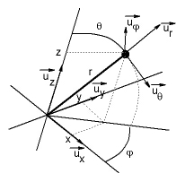
DEFINITION
GRANDEURS PHYSIQUES
Coordonnées sphériques
^
h
L ψ = r ∧ grad(ψ)
Opérateurs et observables
i
DEFINITION
EXEMPLES
^
h
∂ψ
L_{z}ψ =
Moment cinétique
i
∂ϕ
DEFINITION
^
∂²ψ
cosθ
∂ψ
L²ψ = - ² [ +
VALEURS PROPRES ET
FONCTIONS PROPRES
h
∂θ²
sinθ
∂θ
Première description des atomes
1
∂²ψ
+ ]
sin²θ
∂ϕ²
EQUATION DE SCHRÖDINGER
MOMENT CINETIQUE INTRINSEQUE
SPIN
∂²ψ
2
∂ψ
1
^
Δψ = + - L²ψ
∂r²
r
∂r
r² ²
CLASSIFICATION DES ELEMENTS
CHIMIQUES
h

Slide 51
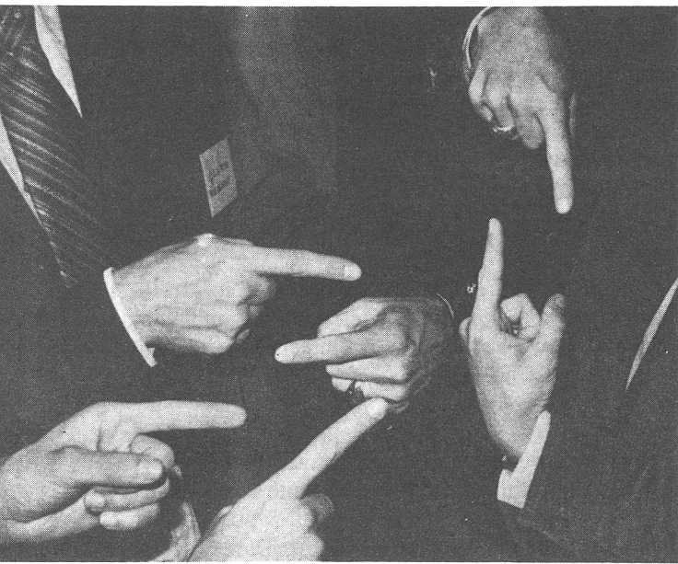
DEFINITION
GRANDEURS PHYSIQUES
^
Exemple 2 : moment cinétique propre d’une particule S
Opérateurs et observables
DEFINITION
n’existe pas en mécanique « classique »
est spécifique à un type de particule (électron, proton, …)
est difficile à se représenter concrètement
EXEMPLES
Moment cinétique
DEFINITION
VALEURS PROPRES ET
FONCTIONS PROPRES
Première description des atomes
trois scientifiques essayent
de représenter le moment
cinétique propre d’un
électron (Argonne, USA)
EQUATION DE SCHRÖDINGER
MOMENT CINETIQUE INTRINSEQUE
SPIN
CLASSIFICATION DES ELEMENTS
CHIMIQUES

Slide 52
VALEURS PROPRES ET
FONCTIONS PROPRES
GRANDEURS PHYSIQUES
^
J moment cinétique
^
^
J² et J_{z} commutent
Opérateurs et observables
^
^
DEFINITION
J² et J_{z} ont les mêmes
fonctions propres
EXEMPLES
Moment cinétique
^
^
J² ψ_{j,m} = j(j+1) ² ψ_{j,m}
J_{z} ψ_{j,m} = m ψ_{j,m}
h
h
DEFINITION
VALEURS PROPRES ET
FONCTIONS PROPRES
Les fonctions d’onde ψ_{j,m} sont les fonctions propres
communes des deux observables J_{z} et J².
^
^
Première description des atomes
EQUATION DE SCHRÖDINGER
étude approfondie de l’opérateur « moment cinétique »
MOMENT CINETIQUE INTRINSEQUE
SPIN
j = 0, 1/2, 1 , 3/2, 2, …
CLASSIFICATION DES ELEMENTS
CHIMIQUES
m = -j, -j+1, …, j-1, j

Slide 53
EQUATION DE SCHRÖDINGER
GRANDEURS PHYSIQUES
2
h
Δψ + (E-V)ψ = 0
Opérateurs et observables
2m
DEFINITION
∂²ψ
2
∂ψ
1
^
V(r)
EXEMPLES
+ - L²ψ
∂r²
r
∂r
r² ²
h
^
énergie
radial
Moment cinétique
^
commute avec L² et L_{z}
DEFINITION
VALEURS PROPRES ET
FONCTIONS PROPRES
fonctions d’onde dans la base des fonctions propres ψ_{l,m}
Première description des atomes
2
∂²(rψ_{l,m})
h
+ (E-V_{l}(r)) ψ_{l,m} = 0
2m
∂r²
EQUATION DE SCHRÖDINGER
MOMENT CINETIQUE INTRINSEQUE
SPIN
l(l+1) ²
l = 0, 1, 2, …
m = -l, -l+1, …, l-1, l
h
V_{l}(r) = +V(r)
CLASSIFICATION DES ELEMENTS
CHIMIQUES
2mr²
potentiel central

Slide 54
EQUATION DE SCHRÖDINGER
GRANDEURS PHYSIQUES
u_{l}(r)
fonctions propres : ψ_{l,m}(r,θ,ϕ) = P_{l,m}(cosθ)e^{imϕ}
Opérateurs et observables
r
fonction normée
polynôme de Legendre
DEFINITION
EXEMPLES
d²u_{l}(r)
h
²
+ (E-V_{l}(r)) u_{l}(r) = 0
Moment cinétique
2m
dr²
DEFINITION
VALEURS PROPRES ET
FONCTIONS PROPRES
valeurs propres : spectre d’énergie E_{n}
Première description des atomes
nombre quantique principal
EQUATION DE SCHRÖDINGER
nombre quantique orbital : l = 0, 1, 2, …, n-1
nombre quantique azimutal : m = -l, -l+1, …, l-1, l
MOMENT CINETIQUE INTRINSEQUE
SPIN
CLASSIFICATION DES ELEMENTS
CHIMIQUES

Slide 55
MOMENT CINETIQUE INTRINSEQUE SPIN
GRANDEURS PHYSIQUES
^
S moment cinétique propre d’une particule
Opérateurs et observables
DEFINITION
EXEMPLES
^
^
S² ψ_{j,m} = j(j+1) ² ψ_{j,m}
S_{z} ψ_{j,m} = s ψ_{j,m}
h
h
Moment cinétique
(j = 0, 1/2, 1 , 3/2, 2, …)
(s = -j, -j+1, …, 0, …, j-1, j)
DEFINITION
VALEURS PROPRES ET
FONCTIONS PROPRES
bosons (photon, particule α, …)
nombre quantique
de spin
Première description des atomes
EQUATION DE SCHRÖDINGER
fermions (électron, proton, …)
MOMENT CINETIQUE INTRINSEQUE
SPIN
électron (j=1/2) : s = ± 1/2
CLASSIFICATION DES ELEMENTS
CHIMIQUES

Slide 56
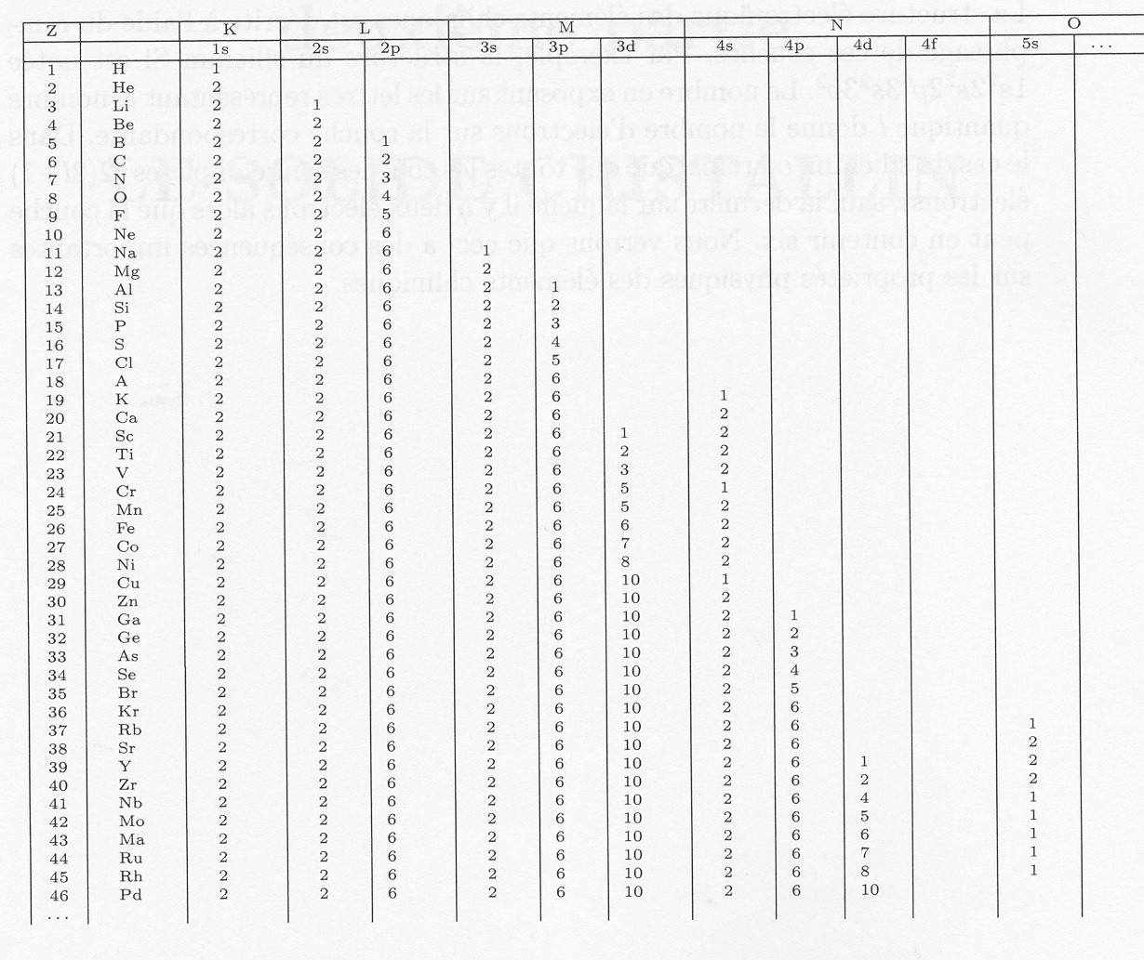
CLASSIFICATION DES ELEMENTS CHIMIQUES
GRANDEURS PHYSIQUES
remplissage successif des couches électroniques (énergie croissante)
n=1, l=0, m=0, s=±1/2
Opérateurs et observables
n = 2
l = 0, m=0, s=±1/2
DEFINITION
EXEMPLES
Moment cinétique
n = 2
l = 1
m=-1, 0, 1
s=±1/2
DEFINITION
VALEURS PROPRES ET
FONCTIONS PROPRES
Première description des atomes
EQUATION DE SCHRÖDINGER
Na : 1s²2s²2p⁶3s¹
MOMENT CINETIQUE INTRINSEQUE
SPIN
CLASSIFICATION DES ELEMENTS
CHIMIQUES

Slide 57
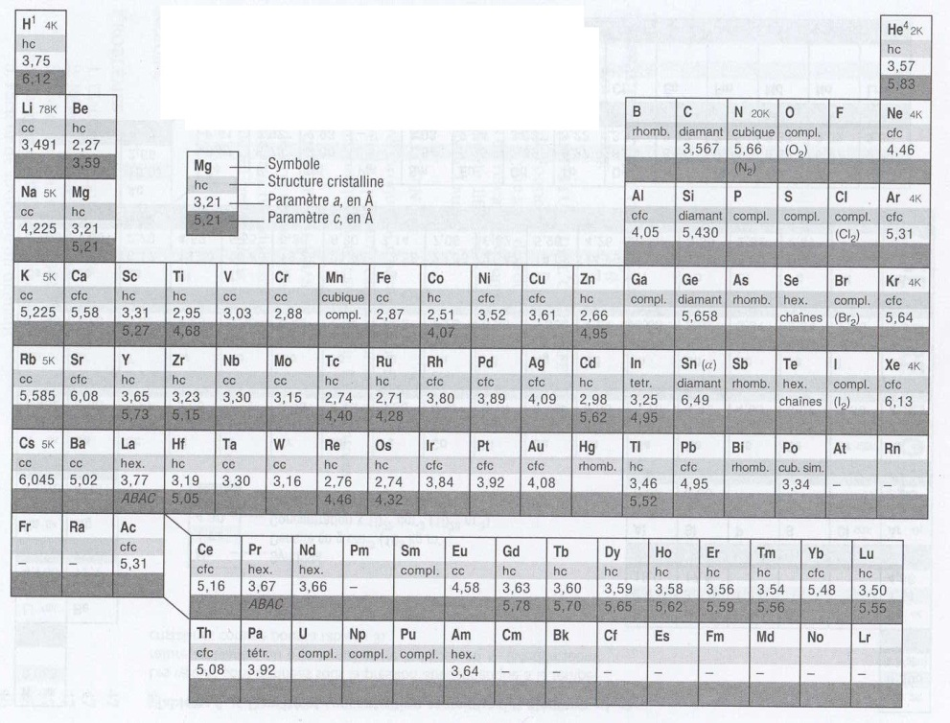
CLASSIFICATION DES ELEMENTS CHIMIQUES
GRANDEURS PHYSIQUES
classification périodique des éléments (tableau de Mendeleïev)
externe s incomplète
externe p incomplète
Opérateurs et observables
externe s complète
externe p complète
DEFINITION
EXEMPLES
Moment cinétique
DEFINITION
VALEURS PROPRES ET
FONCTIONS PROPRES
Première description des atomes
EQUATION DE SCHRÖDINGER
MOMENT CINETIQUE INTRINSEQUE
SPIN
CLASSIFICATION DES ELEMENTS
CHIMIQUES

Slide 58
GRANDEURS PHYSIQUES
Opérateurs et observables
DEFINITION
EXEMPLES
Moment cinétique
DEFINITION
VALEURS PROPRES ET
FONCTIONS PROPRES
Première description des atomes
EQUATION DE SCHRÖDINGER
MOMENT CINETIQUE INTRINSEQUE
SPIN
CLASSIFICATION DES ELEMENTS
CHIMIQUES

Slide 59

LE SOLIDE CRISTALLIN

Slide 60
Réseau cristallin
L’électron
Le solide cristallin
PROPRIETES
DES
MATERIAUX SOLIDES
R. Fortunier
Électrons dans un solide

Slide 61

LE RESEAU CRISTALLIN
Classification des structures
RESEAU DE BRAVAIS
MOTIF, RANGEES, PLANS
ALLOTROPIE
STRUCTURES NON CRISTALLINES
Structures cristallines
usuelles
CHLORURE DE SODIUM
CHLORURE DE CESIUM
CUBIQUE A FACES CENTREES
CUBIQUE CENTREE
HEXAGONALE COMPACTE
DIAMANT

Slide 62
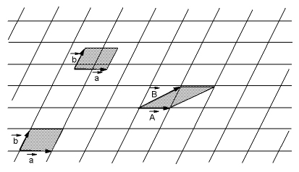
RESEAU DE BRAVAIS
LE RESEAU CRISTALLIN
Généré par la translation d’un point M
dans trois direction non coplanaires
Classification des structures
RESEAU DE BRAVAIS
OP = OM + g avec g = u a + v b + w c
MOTIF, RANGEES, PLANS
ALLOTROPIE
STRUCTURES NON CRISTALLINES
Structures cristallines
usuelles
maille
primitive
CHLORURE DE SODIUM
CHLORURE DE CESIUM
CUBIQUE A FACES CENTREES
CUBIQUE CENTREE
HEXAGONALE COMPACTE
DIAMANT

Slide 63
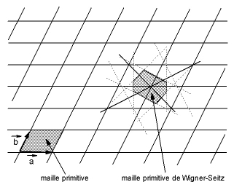
RESEAU DE BRAVAIS
LE RESEAU CRISTALLIN
Peut être représenté par la maille de Wigner-Seitz
Classification des structures
RESEAU DE BRAVAIS
MOTIF, RANGEES, PLANS
ALLOTROPIE
STRUCTURES NON CRISTALLINES
Structures cristallines
usuelles
CHLORURE DE SODIUM
CHLORURE DE CESIUM
CUBIQUE A FACES CENTREES
CUBIQUE CENTREE
HEXAGONALE COMPACTE
DIAMANT

Slide 64
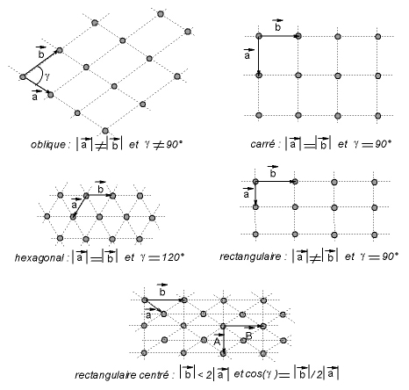
RESEAU DE BRAVAIS
LE RESEAU CRISTALLIN
Réseaux 2D
Classification des structures
RESEAU DE BRAVAIS
MOTIF, RANGEES, PLANS
ALLOTROPIE
STRUCTURES NON CRISTALLINES
Structures cristallines
usuelles
CHLORURE DE SODIUM
CHLORURE DE CESIUM
maille
primitive
CUBIQUE A FACES CENTREES
CUBIQUE CENTREE
HEXAGONALE COMPACTE
maille
rectangulaire
DIAMANT

Slide 65
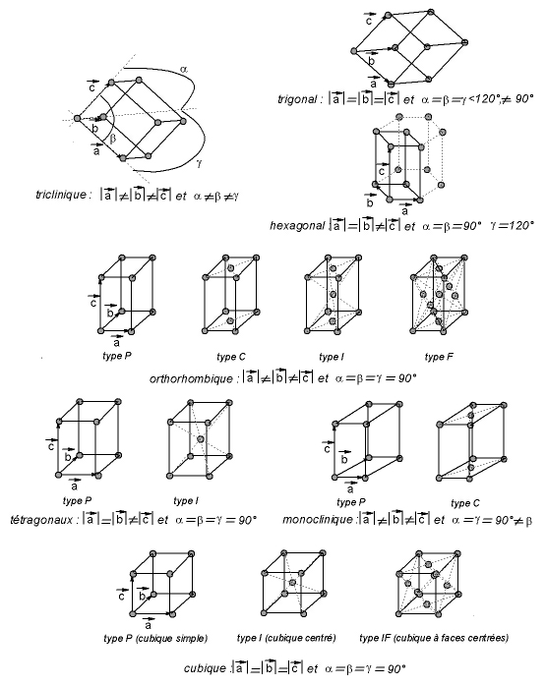
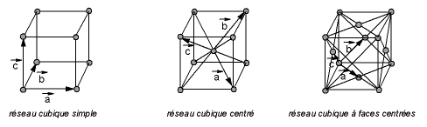
RESEAU DE BRAVAIS
LE RESEAU CRISTALLIN
Classification des structures
RESEAU DE BRAVAIS
MOTIF, RANGEES, PLANS
ALLOTROPIE
STRUCTURES NON CRISTALLINES
Structures cristallines
usuelles
Réseaux 3D
CHLORURE DE SODIUM
CHLORURE DE CESIUM
CUBIQUE A FACES CENTREES
CUBIQUE CENTREE
HEXAGONALE COMPACTE
DIAMANT

Slide 66
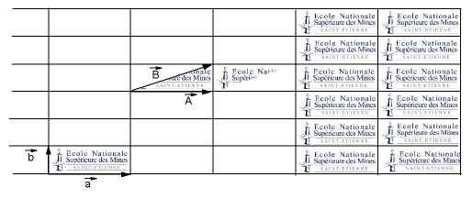
MOTIF, RANGEES, PLANS
LE RESEAU CRISTALLIN
Cristal = réseau + motif
Classification des structures
RESEAU DE BRAVAIS
MOTIF, RANGEES, PLANS
ALLOTROPIE
STRUCTURES NON CRISTALLINES
Structures cristallines
usuelles
CHLORURE DE SODIUM
CHLORURE DE CESIUM
CUBIQUE A FACES CENTREES
CUBIQUE CENTREE
HEXAGONALE COMPACTE
réseau
motif
réseau
motif
DIAMANT

Slide 67
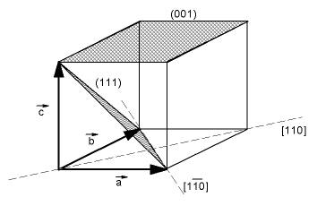
MOTIF, RANGEES, PLANS
LE RESEAU CRISTALLIN
Rangées et plans atomiques dans une structure cubique
Classification des structures
plans (h k l)
rangées [u v w]
RESEAU DE BRAVAIS
MOTIF, RANGEES, PLANS
ALLOTROPIE
STRUCTURES NON CRISTALLINES
Structures cristallines
usuelles
CHLORURE DE SODIUM
CHLORURE DE CESIUM
CUBIQUE A FACES CENTREES
CUBIQUE CENTREE
HEXAGONALE COMPACTE
DIAMANT
Distance inter-réticulaire d_{hkl} ?

Slide 68
ALLOTROPIE
STRUCTURES NON CRISTALLINES
LE RESEAU CRISTALLIN
Phases allotropiques
Classification des structures
structure cristalline = f(P,T) → ferα, ferγ, ferδ
RESEAU DE BRAVAIS
MOTIF, RANGEES, PLANS
ALLOTROPIE
STRUCTURES NON CRISTALLINES
Cristaux liquides
Structures cristallines
usuelles
nématiques, smectiques, cholestériques
CHLORURE DE SODIUM
CHLORURE DE CESIUM
CUBIQUE A FACES CENTREES
Matériaux amorphes
CUBIQUE CENTREE
HEXAGONALE COMPACTE
pas de structure → verres, solidification rapide
DIAMANT

Slide 69
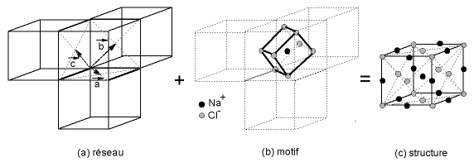
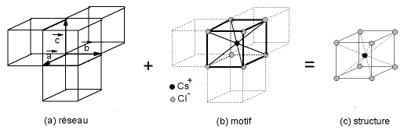
CHLORURE DE SODIUM
CHLORURE DE CESIUM
LE RESEAU CRISTALLIN
Classification des structures
RESEAU DE BRAVAIS
MOTIF, RANGEES, PLANS
NaCl
ALLOTROPIE
STRUCTURES NON CRISTALLINES
Structures cristallines
usuelles
CHLORURE DE SODIUM
CHLORURE DE CESIUM
CUBIQUE A FACES CENTREES
CsCl
CUBIQUE CENTREE
HEXAGONALE COMPACTE
DIAMANT

Slide 70
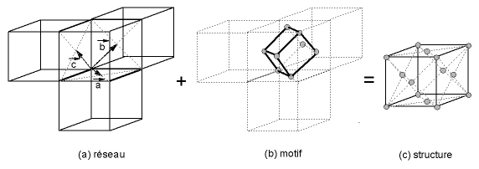
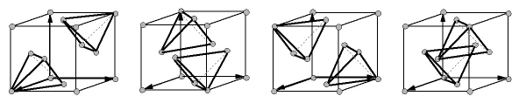
CUBIQUE A FACES CENTREES
LE RESEAU CRISTALLIN
Classification des structures
RESEAU DE BRAVAIS
MOTIF, RANGEES, PLANS
ALLOTROPIE
STRUCTURES NON CRISTALLINES
Structures cristallines
usuelles
Structure cubique à faces centrées
CHLORURE DE SODIUM
CHLORURE DE CESIUM
CUBIQUE A FACES CENTREES
CUBIQUE CENTREE
HEXAGONALE COMPACTE
DIAMANT
vecteurs de base utilisés
Sites tétraédriques
Sites octaédriques ?

Slide 71
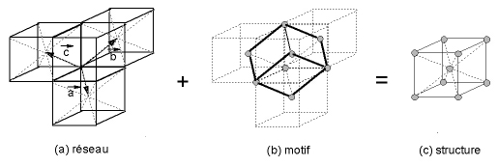
CUBIQUE CENTREE
LE RESEAU CRISTALLIN
Classification des structures
RESEAU DE BRAVAIS
MOTIF, RANGEES, PLANS
ALLOTROPIE
STRUCTURES NON CRISTALLINES
Structures cristallines
usuelles
Structure cubique centrée
CHLORURE DE SODIUM
CHLORURE DE CESIUM
CUBIQUE A FACES CENTREES
CUBIQUE CENTREE
HEXAGONALE COMPACTE
DIAMANT
vecteurs de base utilisés

Slide 72
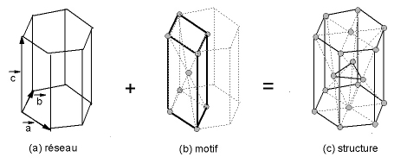
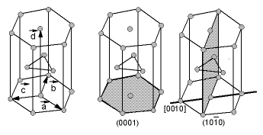
HEXAGONALE COMPACTE
LE RESEAU CRISTALLIN
Classification des structures
RESEAU DE BRAVAIS
MOTIF, RANGEES, PLANS
ALLOTROPIE
STRUCTURES NON CRISTALLINES
Structures cristallines
usuelles
Structure hexagonale compacte
CHLORURE DE SODIUM
CHLORURE DE CESIUM
CUBIQUE A FACES CENTREES
CUBIQUE CENTREE
HEXAGONALE COMPACTE
système à quatre indices
DIAMANT

Slide 73


DIAMANT
LE RESEAU CRISTALLIN
Classification des structures
RESEAU DE BRAVAIS
MOTIF, RANGEES, PLANS
ALLOTROPIE
STRUCTURES NON CRISTALLINES
Structures cristallines
usuelles
Structure diamant
CHLORURE DE SODIUM
CHLORURE DE CESIUM
CUBIQUE A FACES CENTREES
CUBIQUE CENTREE
HEXAGONALE COMPACTE
DIAMANT
vecteurs de base utilisés

Slide 74
LE RESEAU CRISTALLIN
Classification des structures
RESEAU DE BRAVAIS
MOTIF, RANGEES, PLANS
ALLOTROPIE
STRUCTURES NON CRISTALLINES
Structures cristallines
usuelles
CHLORURE DE SODIUM
CHLORURE DE CESIUM
CUBIQUE A FACES CENTREES
CUBIQUE CENTREE
HEXAGONALE COMPACTE
DIAMANT

Slide 75
Interaction onde-réseau
L’électron
Le solide cristallin
PROPRIETES
DES
MATERIAUX SOLIDES
R. Fortunier
Électrons dans un solide

Slide 76
INTERACTION ONDE-RESEAU
Modélisation de l’interaction
LOI DE BRAGG
RESEAU RECIPROQUE
LOI DE BRAGG GENERALISEE
Effets de structure
ZONES DE BRILLOUIN
FACTEUR DE STRUCTURE

Slide 77

LOI DE BRAGG
INTERACTION ONDE-RESEAU
Modélisation de l’interaction
faisceau
incident (λ)
faisceau
diffracté (λ)
LOI DE BRAGG
RESEAU RECIPROQUE
LOI DE BRAGG GENERALISEE
Effets de structure
« différence de marche »
ZONES DE BRILLOUIN
FACTEUR DE STRUCTURE
angle d’incidence θ
distance inter-réticulaire d
Loi de Bragg : 2dsin(θ) = nλ

Slide 78
RESEAU RECIPROQUE
INTERACTION ONDE-RESEAU
Modélisation de l’interaction
b
LOI DE BRAGG
RESEAU RECIPROQUE
LOI DE BRAGG GENERALISEE
B
Effets de structure
a
ZONES DE BRILLOUIN
A
FACTEUR DE STRUCTURE
réseau direct
réseau réciproque
maille élémentaire
→ maille de Wigner-Seitz

Slide 79
RESEAU RECIPROQUE
INTERACTION ONDE-RESEAU
réseau direct
Modélisation de l’interaction
OP = OM + g avec g = u a + v b + w c
LOI DE BRAGG
RESEAU RECIPROQUE
2π
A = b ∧ c
LOI DE BRAGG GENERALISEE
V₀
2π
B = c ∧ a
Effets de structure
V₀
ZONES DE BRILLOUIN
2π
C = a ∧ b
FACTEUR DE STRUCTURE
V₀
réseau réciproque
OP = OM + G avec G = U A + V B + W C

Slide 80

RESEAU RECIPROQUE
INTERACTION ONDE-RESEAU
réseau cubique centré
Modélisation de l’interaction
LOI DE BRAGG
RESEAU RECIPROQUE
LOI DE BRAGG GENERALISEE
Effets de structure
ZONES DE BRILLOUIN
FACTEUR DE STRUCTURE

Slide 81

RESEAU RECIPROQUE
INTERACTION ONDE-RESEAU
réseau cubique à faces centrées
Modélisation de l’interaction
LOI DE BRAGG
RESEAU RECIPROQUE
LOI DE BRAGG GENERALISEE
Effets de structure
ZONES DE BRILLOUIN
FACTEUR DE STRUCTURE

Slide 82

LOI DE BRAGG GENERALISEE
INTERACTION ONDE-RESEAU
Modélisation de l’interaction
LOI DE BRAGG
RESEAU RECIPROQUE
LOI DE BRAGG GENERALISEE
Effets de structure
amplitude de l’onde émergente
ZONES DE BRILLOUIN
F = n(r) e^{i(k-k’).r} dr avec n(r) = Σ n_{G} e^{–iG.r}
FACTEUR DE STRUCTURE
V
G
k – k’ = G ou k . (G/2) = ||G/2||²

Slide 83

LOI DE BRAGG GENERALISEE
INTERACTION ONDE-RESEAU
k – k’ = G k . (G/2) = ||G/2||²
Modélisation de l’interaction
LOI DE BRAGG
RESEAU RECIPROQUE
LOI DE BRAGG GENERALISEE
Zones de Brillouin
Effets de structure
ZONES DE BRILLOUIN
FACTEUR DE STRUCTURE
sphère d’Ewald

Slide 84

ZONES DE BRILLOUIN
INTERACTION ONDE-RESEAU
k . (G/2) = ||G/2||²
Modélisation de l’interaction
LOI DE BRAGG
RESEAU RECIPROQUE
LOI DE BRAGG GENERALISEE
Effets de structure
ZONES DE BRILLOUIN
FACTEUR DE STRUCTURE
première zone de Brillouin

Slide 85

ZONES DE BRILLOUIN
INTERACTION ONDE-RESEAU
zones de Brillouin successives
Modélisation de l’interaction
LOI DE BRAGG
RESEAU RECIPROQUE
LOI DE BRAGG GENERALISEE
Effets de structure
ZONES DE BRILLOUIN
FACTEUR DE STRUCTURE

Slide 86

ZONES DE BRILLOUIN
INTERACTION ONDE-RESEAU
structure cubique centrée
Modélisation de l’interaction
LOI DE BRAGG
RESEAU RECIPROQUE
LOI DE BRAGG GENERALISEE
Effets de structure
ZONES DE BRILLOUIN
FACTEUR DE STRUCTURE
V_{B} =
16π³
a³

Slide 87

ZONES DE BRILLOUIN
INTERACTION ONDE-RESEAU
structure cubique à faces centrées
Modélisation de l’interaction
LOI DE BRAGG
RESEAU RECIPROQUE
LOI DE BRAGG GENERALISEE
Effets de structure
ZONES DE BRILLOUIN
FACTEUR DE STRUCTURE
V_{B} =
32π³
a³

Slide 88
FACTEUR DE STRUCTURE
INTERACTION ONDE-RESEAU
amplitude de l’onde émergente
Modélisation de l’interaction
F = n(r) e^{iG.r} dr
= N n(r) e^{iG.r} dr
V
V₀
LOI DE BRAGG
RESEAU RECIPROQUE
facteur de structure
LOI DE BRAGG GENERALISEE
n(r) = Σ n_{j}(r-r_{j})
S_{G} = n(r) e^{iG.r} dr
Effets de structure
V₀
ZONES DE BRILLOUIN
S_{(h,k,l)} = Σ f_{j} exp(i2π(hu_{j}+kv_{j}+lw_{j})
FACTEUR DE STRUCTURE
facteur de forme atomique

Slide 89
FACTEUR DE STRUCTURE
INTERACTION ONDE-RESEAU
atomes identiques dans le motif :
S_{(h,k,l)} = f Σ exp(i2π(hu_{j}+kv_{j}+lw_{j})
Modélisation de l’interaction
LOI DE BRAGG
RESEAU RECIPROQUE
LOI DE BRAGG GENERALISEE
Effets de structure
ZONES DE BRILLOUIN
FACTEUR DE STRUCTURE
S_{(h,k,l)} = f (1+e^{iπ(h+k+l)})
S_{(h,k,l)} = f (1+e^{iπ(h+k)}
+e^{iπ(k+l)}
+e^{iπ(h+l)})

Slide 90
INTERACTION ONDE-RESEAU
Modélisation de l’interaction
LOI DE BRAGG
RESEAU RECIPROQUE
LOI DE BRAGG GENERALISEE
Effets de structure
ZONES DE BRILLOUIN
FACTEUR DE STRUCTURE

Slide 91
Liaisons cristallines
L’électron
Le solide cristallin
PROPRIETES
DES
MATERIAUX SOLIDES
R. Fortunier
Électrons dans un solide

Slide 92
LIAISONS CRISTALLINES
Différents types de liaisons
ATOMIQUE OU DE VAN DER WAALS
IONIQUE OU HETEROPOLAIRE
COVALENTE OU HOMOPOLAIRE
METALLIQUE
AUTRES LIAISONS
Phonons
VIBRATION DE RESEAUX
MONOATOMIQUES
VIBRATION DE RESEAUX
DIATOMIQUES
DENSITE DE MODES
CAPACITE CALORIFIQUE

Slide 93

ATOMIQUE OU DE VAN DER WAALS
LIAISONS CRISTALLINES
Différents types de liaisons
atome = dipôle
ATOMIQUE OU DE VAN DER WAALS
IONIQUE OU HETEROPOLAIRE
COVALENTE OU HOMOPOLAIRE
METALLIQUE
AUTRES LIAISONS
énergie du système sans interaction : ħω₀
énergie du système avec interaction : ħω₀(1-(e²/4Cr³)²)
Phonons
VIBRATION DE RESEAUX
MONOATOMIQUES
VIBRATION DE RESEAUX
DIATOMIQUES
énergie d’attraction de van der Waals : U = -ħω₀(e²/4Cr³)²
DENSITE DE MODES
CAPACITE CALORIFIQUE
U = -A/r⁶

Slide 94

ATOMIQUE OU DE VAN DER WAALS
LIAISONS CRISTALLINES
U
Différents types de liaisons
U = B/r¹²
ATOMIQUE OU DE VAN DER WAALS
IONIQUE OU HETEROPOLAIRE
COVALENTE OU HOMOPOLAIRE
METALLIQUE
AUTRES LIAISONS
Phonons
r
VIBRATION DE RESEAUX
MONOATOMIQUES
VIBRATION DE RESEAUX
DIATOMIQUES
r ≈ 1,12σ
DENSITE DE MODES
U = -A/r⁶
CAPACITE CALORIFIQUE
Potentiel de Lennard-Jones : U = 4ε((σ/r)¹² –(σ/r)⁶)

Slide 95

ATOMIQUE OU DE VAN DER WAALS
LIAISONS CRISTALLINES
Différents types de liaisons
ATOMIQUE OU DE VAN DER WAALS
IONIQUE OU HETEROPOLAIRE
COVALENTE OU HOMOPOLAIRE
METALLIQUE
AUTRES LIAISONS
Phonons
VIBRATION DE RESEAUX
MONOATOMIQUES
VIBRATION DE RESEAUX
DIATOMIQUES
DENSITE DE MODES
CAPACITE CALORIFIQUE

Slide 96

IONIQUE OU HETEROPOLAIRE
LIAISONS CRISTALLINES
Différents types de liaisons
???
Na⁺
^{(Ne)}
Cl⁻
^{(Ar)}
ATOMIQUE OU DE VAN DER WAALS
IONIQUE OU HETEROPOLAIRE
COVALENTE OU HOMOPOLAIRE
METALLIQUE
AUTRES LIAISONS
énergie de répulsion :
nuages électroniques
Phonons
VIBRATION DE RESEAUX
MONOATOMIQUES
VIBRATION DE RESEAUX
DIATOMIQUES
DENSITE DE MODES
énergie d’attraction :
électrostatique
van der Waals
CAPACITE CALORIFIQUE

Slide 97
IONIQUE OU HETEROPOLAIRE
LIAISONS CRISTALLINES
Différents types de liaisons
ATOMIQUE OU DE VAN DER WAALS
IONIQUE OU HETEROPOLAIRE
COVALENTE OU HOMOPOLAIRE
METALLIQUE
AUTRES LIAISONS
Phonons
VIBRATION DE RESEAUX
MONOATOMIQUES
VIBRATION DE RESEAUX
DIATOMIQUES
DENSITE DE MODES
CAPACITE CALORIFIQUE

Slide 98

COVALENTE OU HOMOPOLAIRE
LIAISONS CRISTALLINES
Recouvrement d’orbitales par mise en commun d’électrons : HYBRIDATION
Différents types de liaisons
ATOMIQUE OU DE VAN DER WAALS
IONIQUE OU HETEROPOLAIRE
COVALENTE OU HOMOPOLAIRE
grande cohésion, grande stabilité, liaisons directionnelles
METALLIQUE
AUTRES LIAISONS
Phonons
VIBRATION DE RESEAUX
MONOATOMIQUES
VIBRATION DE RESEAUX
DIATOMIQUES
DENSITE DE MODES
Molécules (Cl₂, H₂, …)
CAPACITE CALORIFIQUE
Structures 3D (Si, C, …)
Structures planaires (P, …)
Structures filamentaires (Se, Te)

Slide 99
COVALENTE OU HOMOPOLAIRE
LIAISONS CRISTALLINES
Différents types de liaisons
COVALENT
Type IV
ATOMIQUE OU DE VAN DER WAALS
IONIQUE OU HETEROPOLAIRE
COVALENTE OU HOMOPOLAIRE
Composés III-V
METALLIQUE
AUTRES LIAISONS
Phonons
IONO-COVALENT
Composés
II-VI
VIBRATION DE RESEAUX
MONOATOMIQUES
VIBRATION DE RESEAUX
DIATOMIQUES
DENSITE DE MODES
IONIQUE
CAPACITE CALORIFIQUE

Slide 100

METALLIQUE
LIAISONS CRISTALLINES
Certains électrons n’appartiennent plus à un atome déterminé, mais sont répartis dans tout le cristal
Différents types de liaisons
ATOMIQUE OU DE VAN DER WAALS
IONIQUE OU HETEROPOLAIRE
COVALENTE OU HOMOPOLAIRE
électrons délocalisés, servant de transport (charge, chaleur, …)
METALLIQUE
AUTRES LIAISONS
U(Na⁺,Na⁺)+U(e⁻,e⁻)+U(Na⁺,e⁻)<0
du fait du déplacement libre
des électrons
Na⁺
Na⁺
Na⁺
e⁻
Phonons
e⁻
e⁻
e⁻
VIBRATION DE RESEAUX
MONOATOMIQUES
Na⁺
Na⁺
GAZ D’ELECTRON
VIBRATION DE RESEAUX
DIATOMIQUES
e⁻
e⁻
DENSITE DE MODES
e⁻
propriétés des métaux :
bonne conductivité
pouvoir réflecteur dans le visible
déformations importantes
e⁻
CAPACITE CALORIFIQUE
Na⁺
Na⁺
Na⁺
Cas du sodium (Na)

Slide 101
METALLIQUE
LIAISONS CRISTALLINES
Alcalins IA, alcalino-terreux IIA
Métaux nobles IB, métaux IIB
(électrons très délocalisés ⇒ bons conducteurs)
Différents types de liaisons
Métaux de transition
Métaux lourds
(sous-couches partielles ⇒ moins bons conducteurs)
ATOMIQUE OU DE VAN DER WAALS
IONIQUE OU HETEROPOLAIRE
COVALENTE OU HOMOPOLAIRE
METALLIQUE
AUTRES LIAISONS
Phonons
VIBRATION DE RESEAUX
MONOATOMIQUES
VIBRATION DE RESEAUX
DIATOMIQUES
DENSITE DE MODES
CAPACITE CALORIFIQUE

Slide 102

AUTRES LIAISONS
LIAISONS CRISTALLINES
Nombreux autres types de liaisons
(combinaisons de liaisons covalentes, ioniques, …)
Différents types de liaisons
ATOMIQUE OU DE VAN DER WAALS
IONIQUE OU HETEROPOLAIRE
Exemple : la liaison hydrogène
COVALENTE OU HOMOPOLAIRE
METALLIQUE
AUTRES LIAISONS
H⁺
Phonons
H⁺
VIBRATION DE RESEAUX
MONOATOMIQUES
O⁻⁻
H⁺
VIBRATION DE RESEAUX
DIATOMIQUES
DENSITE DE MODES
O⁻⁻
H⁺
CAPACITE CALORIFIQUE

Slide 103
VIBRATION DE RESEAUX MONOATOMIQUES
LIAISONS CRISTALLINES
plans cristallographiques
s
Différents types de liaisons
s+1
ATOMIQUE OU DE VAN DER WAALS
m : masse de l’atome du
réseau (monoatomique)
IONIQUE OU HETEROPOLAIRE
COVALENTE OU HOMOPOLAIRE
METALLIQUE
AUTRES LIAISONS
Phonons
force exercée sur le plan s :
F_{s} = - C(u_{s}-u_{s-1}) + C(u_{s+1}-u_{s})
comportement mécanique :
F_{s} = md²u_{s}/dt²
VIBRATION DE RESEAUX
MONOATOMIQUES
md²u_{s}/dt² = C(u_{s+1} -2u_{s} +u_{s-1})
VIBRATION DE RESEAUX
DIATOMIQUES
DENSITE DE MODES
la solution est une onde élastique
CAPACITE CALORIFIQUE
u_{s} = u e^{i(kd-ωt)} avec ω² = 2(C/m) (1-cos(kd))

Slide 104

VIBRATION DE RESEAUX MONOATOMIQUES
LIAISONS CRISTALLINES
ω² = 2(C/m) (1-cos(kd))
Différents types de liaisons
|k| << π/d
ω² = (C/m) k²d²
onde se propageant à v=ω/k
(v : vitesse du son dans le solide)
ATOMIQUE OU DE VAN DER WAALS
IONIQUE OU HETEROPOLAIRE
COVALENTE OU HOMOPOLAIRE
METALLIQUE
AUTRES LIAISONS
|k| ≈ π/d
u_{s} = u (-1)^{s}
onde stationnaire
(v=0)
Phonons
VIBRATION DE RESEAUX
MONOATOMIQUES
Période de ω(k)
VIBRATION DE RESEAUX
DIATOMIQUES
Réseau réciproque
DENSITE DE MODES
CAPACITE CALORIFIQUE
Zone de Brillouin

Slide 105
VIBRATION DE RESEAUX DIATOMIQUES
LIAISONS CRISTALLINES
plans cristallographiques
s
Différents types de liaisons
s+1
ATOMIQUE OU DE VAN DER WAALS
m₁ : masse de l’atome 1 du
réseau
m₂ : masse de l’atome 2 du
réseau
IONIQUE OU HETEROPOLAIRE
COVALENTE OU HOMOPOLAIRE
METALLIQUE
AUTRES LIAISONS
Phonons
m₁d²u_{s}/dt² = C(u_{s+1} -2u_{s} +u_{s-1})
m₂d²v_{s}/dt² = C(v_{s+1} –2v_{s} +v_{s-1})
VIBRATION DE RESEAUX
MONOATOMIQUES
les solutions u_{s} et v_{s}
sont des ondes élastiques
VIBRATION DE RESEAUX
DIATOMIQUES
DENSITE DE MODES
CAPACITE CALORIFIQUE
u_{s} = u e^{i(kd-ωt)} et v_{s} = v e^{i(kd-ωt)}
ω² = C(1/m₁+1/m₂) [1±(1-2m₁m₂/(m₁+m₂)²(1-coskd))^{1/2}]

Slide 106

VIBRATION DE RESEAUX DIATOMIQUES
LIAISONS CRISTALLINES
Différents types de liaisons
ATOMIQUE OU DE VAN DER WAALS
IONIQUE OU HETEROPOLAIRE
Bande interdite
COVALENTE OU HOMOPOLAIRE
METALLIQUE
AUTRES LIAISONS
NaCl
Si
Phonons
VIBRATION DE RESEAUX
MONOATOMIQUES
VIBRATION DE RESEAUX
DIATOMIQUES
Zone de Brillouin
Zone de Brillouin
DENSITE DE MODES
ω² = C(1/m₁+1/m₂) [1±(1-2m₁m₂/(m₁+m₂)²(1-coskd))^{1/2}]
CAPACITE CALORIFIQUE
RELATIONS DE DISPERSION : ω(k)

Slide 107

DENSITE DE MODES
LIAISONS CRISTALLINES
Onde électromagnétique : photon d’énergie E=ħω
Différents types de liaisons
ATOMIQUE OU DE VAN DER WAALS
Onde élastique u_{s} = u e^{i(kd-ωt)} : phonon d’énergie E= ħω
IONIQUE OU HETEROPOLAIRE
COVALENTE OU HOMOPOLAIRE
n phonons de fréquence ω : énergie E_{n} = (n+1/2) ħω
(oscillateurs harmoniques)
METALLIQUE
AUTRES LIAISONS
D(ω) : nombre de modes de vibration entre ω et ω+dω
Phonons
N(k) : nombre de modes de vecteur d’onde de norme < k
VIBRATION DE RESEAUX
MONOATOMIQUES
VIBRATION DE RESEAUX
DIATOMIQUES
DENSITE DE MODES
D(ω) = dN/dω = dN/dk.dk/dω
CAPACITE CALORIFIQUE

Slide 108

DENSITE DE MODES
LIAISONS CRISTALLINES
N(k) ??
Différents types de liaisons
ATOMIQUE OU DE VAN DER WAALS
IONIQUE OU HETEROPOLAIRE
Conditions aux limites
périodiques
COVALENTE OU HOMOPOLAIRE
METALLIQUE
AUTRES LIAISONS
Phonons
k_{x}, k_{y}, k_{z} = 2nπ/L
VIBRATION DE RESEAUX
MONOATOMIQUES
VIBRATION DE RESEAUX
DIATOMIQUES
N(k) = (4πk³/3) / (2π/L)³
DENSITE DE MODES
CAPACITE CALORIFIQUE
D(ω) = dN/dk.dk/dω = (Vk²/ 2π²).dk/dω

Slide 109
CAPACITE CALORIFIQUE
LIAISONS CRISTALLINES
énergie interne d’un cristal excitée par des phonons :
U = 3 ħω n(ω) D(ω) dω
Différents types de liaisons
ATOMIQUE OU DE VAN DER WAALS
IONIQUE OU HETEROPOLAIRE
COVALENTE OU HOMOPOLAIRE
METALLIQUE
AUTRES LIAISONS
trois directions de vibration
Phonons
énergie d’un phonon
VIBRATION DE RESEAUX
MONOATOMIQUES
nombre quantique moyen des phonons dans un mode
VIBRATION DE RESEAUX
DIATOMIQUES
densité de modes
DENSITE DE MODES
CAPACITE CALORIFIQUE
Capacité calorifique d’un cristal :
Cv = (∂ U / ∂ T)_{V}

Slide 110
CAPACITE CALORIFIQUE
LIAISONS CRISTALLINES
n(ω) ???
Différents types de liaisons
Relation de Boltzmann
Le rapport entre le nombre d’oscillateurs dans l’état quantique p+1 et le nombre d’oscillateurs dans l’état quantique p est exp(- ħω/k_{B}T)
ATOMIQUE OU DE VAN DER WAALS
IONIQUE OU HETEROPOLAIRE
COVALENTE OU HOMOPOLAIRE
METALLIQUE
AUTRES LIAISONS
ħω : saut d’énergie entre deux états quantiques successifs
Phonons
nombre relatif d’oscillateurs dans l’état p :
α_{p} = exp(-pħω/k_{B}T) / Σexp(-qħω/k_{B}T)
VIBRATION DE RESEAUX
MONOATOMIQUES
VIBRATION DE RESEAUX
DIATOMIQUES
nombre quantique moyen d’un oscillateur :
n(ω) = Σ p α_{p} = … = 1 / (exp(ħω/k_{B}T) –1)
DENSITE DE MODES
CAPACITE CALORIFIQUE
Distribution de Planck

Slide 111
CAPACITE CALORIFIQUE
LIAISONS CRISTALLINES
C_{v} = 3k_{B} ( τ² e^{τ} / (e^{τ}-1)² ) D(ω) dω avec τ = ħω/k_{B}T
Différents types de liaisons
ATOMIQUE OU DE VAN DER WAALS
D(ω) ???
IONIQUE OU HETEROPOLAIRE
COVALENTE OU HOMOPOLAIRE
Modèle d’Einstein : D(ω) =Nδ_{ω} (un seul mode ω possible)
METALLIQUE
AUTRES LIAISONS
Phonons
C_{v} = 3Nk_{B} τ² e^{τ} / (e^{τ}-1)² avec τ = ħω/k_{B}T
VIBRATION DE RESEAUX
MONOATOMIQUES
VIBRATION DE RESEAUX
DIATOMIQUES
Plutôt valable à haute température (règle de Dulong et Petit)
C_{v} = 3Nk_{B}
DENSITE DE MODES
CAPACITE CALORIFIQUE

Slide 112

CAPACITE CALORIFIQUE
LIAISONS CRISTALLINES
C_{v} = 3k_{B} ( τ² e^{τ} / (e^{τ}-1)² ) D(ω) dω avec τ = ħω/k_{B}T
Différents types de liaisons
3Nk_{B}
D(ω) ???
ATOMIQUE OU DE VAN DER WAALS
IONIQUE OU HETEROPOLAIRE
COVALENTE OU HOMOPOLAIRE
Modèle de Debye D(ω) = Vω² / 2πv³ (courbe de dispersion ω=vk)
METALLIQUE
AUTRES LIAISONS
N phonons acoustiques
⇒ k ≤ k_{D}=(6π²N/V)^{1/3}
⇒ ω ≤ ω_{D}=v(6π²N/V)^{1/3}
Phonons
Température de Debye : T_{D}= ħω_{D}/k_{B}
VIBRATION DE RESEAUX
MONOATOMIQUES
VIBRATION DE RESEAUX
DIATOMIQUES
x_{D}
DENSITE DE MODES
C_{v} = 9Nk_{B} (T/T_{D})³ ( x³ e^{x} / (e^{x}-1)² ) dx avec x_{D} = T_{D}/T
CAPACITE CALORIFIQUE
0

Slide 113
LIAISONS CRISTALLINES

Slide 114
Défauts dans les cristaux
L’électron
Le solide cristallin
PROPRIETES
DES
MATERIAUX SOLIDES
R. Fortunier
Électrons dans un solide

Slide 115
DEFAUTS DANS LES CRISTAUX
Défauts ponctuels
ENERGIE DE FORMATION
CENTRES F
MECANISMES DE DIFFUSION
Dislocations
LIMITE D’ELASTICITE DES METAUX
DIFFERENTS TYPES

Slide 116


ENERGIE DE FORMATION
DEFAUTS DANS LES CRISTAUX
Défauts ponctuels
LACUNE
ENERGIE DE FORMATION
CENTRES F
AUTO-INTERSTITIEL
MECANISMES DE DIFFUSION
INTERSTITIEL
ATOME EN SUBSTITUTION
Dislocations
ENERGIE DE FORMATION : ΔE
LIMITE D’ELASTICITE DES METAUX
DIFFERENTS TYPES
CONCENTRATION
c ≈ exp(- ΔE / k_{B}T)
(si << 1)

Slide 117


CENTRES F
DEFAUTS DANS LES CRISTAUX
LACUNE ANIONIQUE
Boîte de potentiel pour un électron
a
Défauts ponctuels
>a
ENERGIE DE FORMATION
>a
CENTRES F
MECANISMES DE DIFFUSION
E = (ħ²/2m)(π²/α²a²)(n_{x}²+n_{y}²+n_{z}²)
>a
>a
Dislocations
Absorption de longueurs d’onde
par sauts d’énergie en 1/a²
LIMITE D’ELASTICITE DES METAUX
DIFFERENTS TYPES
Couleur complementaire dans le spectre visible

Slide 118

MECANISMES DE DIFFUSION
DEFAUTS DANS LES CRISTAUX
ECHANGE DIRECT
Défauts ponctuels
ECHANGE CYCLIQUE
ENERGIE DE FORMATION
MECANISME LACUNAIRE
CENTRES F
MECANISMES DE DIFFUSION
MECANISME INTERSTITIEL
DIFFUSION
franchissement
d’une barrière d’énergie E
Dislocations
LIMITE D’ELASTICITE DES METAUX
DIFFERENTS TYPES
probabilité par seconde de franchissement de la barrière fréquence de saut : Γ=νexp(-E/k_{B}T)
fréquence de vibration atomique
(nombre d’approches par seconde)
probabilité de franchissement

Slide 119
MECANISMES DE DIFFUSION
DEFAUTS DANS LES CRISTAUX
Défauts ponctuels
a
ENERGIE DE FORMATION
x
CENTRES F
MECANISMES DE DIFFUSION
Dislocations
LIMITE D’ELASTICITE DES METAUX
DIFFERENTS TYPES
S atomes d’impureté dans un plan (concentration c=S/a)
S + a dS/dx atomes d’impureté dans le plan suivant
- Γ a dS/dx atomes passent d’un plan à l’autre par seconde
Flux J=- Γ a²dc/dx = -D dc/dx avec D=νa²exp(-E/k_{B}T)

Slide 120

LIMITE D’ELASTICITE DES METAUX
DEFAUTS DANS LES CRISTAUX
Défauts ponctuels
ENERGIE DE FORMATION
CENTRES F
MECANISMES DE DIFFUSION
Dislocations
LIMITE D’ELASTICITE DES METAUX
DIFFERENTS TYPES
Comment se produit le cisaillement entre les plans ?

Slide 121
LIMITE D’ELASTICITE DES METAUX
DEFAUTS DANS LES CRISTAUX
τ
Calcul approché
τ = μγ = μu/a
τ = τ₀ sin(2πu/a)
γ = u/a
Défauts ponctuels
ENERGIE DE FORMATION
τ₀
τ = τ₀ sin(2πu/a)
CENTRES F
MECANISMES DE DIFFUSION
u
τ₀ = μ (u/a) / sin(2πu/a)
Dislocations
τ₀ ≈ μ / 2π
LIMITE D’ELASTICITE DES METAUX
DIFFERENTS TYPES
Résultats expérimentaux
Cuivre μ = 48 GPa
τ₀ = 60 Mpa
Alu μ = 27 GPa
τ₀ = 40 MPa
?????

Slide 122

LIMITE D’ELASTICITE DES METAUX
DEFAUTS DANS LES CRISTAUX
MECANISME FONDAMENTAL DE GLISSEMENT
Défauts ponctuels
ENERGIE DE FORMATION
CENTRES F
?????
MECANISMES DE DIFFUSION
Dislocations
LIMITE D’ELASTICITE DES METAUX
DIFFERENTS TYPES

Slide 123

DIFFERENTS TYPES
DEFAUTS DANS LES CRISTAUX
DISLOCATION « COIN »
Défauts ponctuels
ENERGIE DE FORMATION
CENTRES F
MECANISMES DE DIFFUSION
Dislocations
LIMITE D’ELASTICITE DES METAUX
DIFFERENTS TYPES

Slide 124

DIFFERENTS TYPES
DEFAUTS DANS LES CRISTAUX
DISLOCATION « VIS »
Défauts ponctuels
ENERGIE DE FORMATION
CENTRES F
MECANISMES DE DIFFUSION
Dislocations
LIMITE D’ELASTICITE DES METAUX
DIFFERENTS TYPES

Slide 125


DIFFERENTS TYPES
DEFAUTS DANS LES CRISTAUX
DISLOCATIONS « REELLES »
Défauts ponctuels
ENERGIE DE FORMATION
CENTRES F
MECANISMES DE DIFFUSION
Dislocations
Plans (111) d’un cristal d’Al
Plutôt « coin »
LIMITE D’ELASTICITE DES METAUX
DIFFERENTS TYPES
Plutôt « vis »
Acier inoxydable

Slide 126
DEFAUTS DANS LES CRISTAUX
Défauts ponctuels
ENERGIE DE FORMATION
CENTRES F
MECANISMES DE DIFFUSION
Dislocations
LIMITE D’ELASTICITE DES METAUX
DIFFERENTS TYPES

Slide 127

ELECTRONS DANS UN SOLIDE

Slide 128
Modèle de DRUDE
L’électron
Le solide cristallin
PROPRIETES
DES
MATERIAUX SOLIDES
R. Fortunier
Électrons dans un solide

Slide 129

MODELE DE DRUDE
Description du modèle
LE GAZ D’ELECTRONS
LES COLLISIONS
Quelques propriétés
physiques
CONDUCTIVITE ELECTRIQUE
CONDUCTIVITE THERMIQUE
INTERACTION AVEC UN
RAYONNEMENT ELECTROMAGNETIQUE

Slide 130

LE GAZ D’ELECTRONS
MODELE DE DRUDE
mise à disposition de Z_{c} électrons par atome (n. atomique Z)
Description du modèle
exemples
Sodium Na : 1 électron par atome (3s¹ , couche M)
Aluminium Al : 3 électrons par atome (3s²3p¹ , couche M)
LE GAZ D’ELECTRONS
LES COLLISIONS
Quelques propriétés
physiques
CONDUCTIVITE ELECTRIQUE
CONDUCTIVITE THERMIQUE
INTERACTION AVEC UN
RAYONNEMENT ELECTROMAGNETIQUE

Slide 131

LE GAZ D’ELECTRONS
MODELE DE DRUDE
nombre d’électrons de conduction par unité de volume :
n = 6,022.10²³.ρZ_{c}/A
Description du modèle
exemples
Sodium Na : n = 2,65.10²² électrons de conduction par cm³
Aluminium Al : n = 18,1.10²² électrons de conduction par cm³
LE GAZ D’ELECTRONS
LES COLLISIONS
Quelques propriétés
physiques
Les électrons de conduction sont dans une boîte de potentiel
CONDUCTIVITE ELECTRIQUE
CONDUCTIVITE THERMIQUE
INTERACTION AVEC UN
RAYONNEMENT ELECTROMAGNETIQUE

Slide 132
LE GAZ D’ELECTRONS
MODELE DE DRUDE
APROXIMATION DES ELECTRONS INDEPENDANTS
Description du modèle
Les interactions électron-électron sont négligées
LE GAZ D’ELECTRONS
APROXIMATION DES ELECTRONS LIBRES
LES COLLISIONS
Les interactions électron-ion sont négligées
Quelques propriétés
physiques
Le mouvement des électrons est obtenu en appliquant les lois classiques de la mécanique
CONDUCTIVITE ELECTRIQUE
CONDUCTIVITE THERMIQUE
INTERACTION AVEC UN
RAYONNEMENT ELECTROMAGNETIQUE
quelques résultats aberrants
accélération constante des électrons sous l’effet de la force de Laplace ⇒ vitesse infinie !!
force de freinage

Slide 133

LES COLLISIONS
MODELE DE DRUDE
COLLISION : modification brutale de la vitesse des électrons
Description du modèle
Probabilité de collision par unité de temps : p = 1/τ
Temps de relaxation : τ
LE GAZ D’ELECTRONS
LES COLLISIONS
MODELE « CLASSIQUE »
Quelques propriétés
physiques
CONDUCTIVITE ELECTRIQUE
CONDUCTIVITE THERMIQUE
INTERACTION AVEC UN
RAYONNEMENT ELECTROMAGNETIQUE
Libre parcours moyen : l ≈ 1Ǻ
Vitesse moyenne des électrons : v ≈ 10⁶ m/s
τ ≈ 10⁻¹⁶ s ??
Mesure de conductivité électrique
τ ≈ 10 fs = 10⁻¹⁴ s

Slide 134
LES COLLISIONS
MODELE DE DRUDE
COLLISION : modification brutale de la vitesse des électrons
Description du modèle
Moyen de schématiser le ralentissement des électrons
Seul mécanisme participant à l’équilibre thermique
LE GAZ D’ELECTRONS
LES COLLISIONS
CAPACITE CALORIFIQUE DES ELECTRONS ?
Quelques propriétés
physiques
électron
direction aléatoire
CONDUCTIVITE ELECTRIQUE
Vitesse associée
À la température
locale
CONDUCTIVITE THERMIQUE
INTERACTION AVEC UN
RAYONNEMENT ELECTROMAGNETIQUE
collision
Théorie cinétique des gaz
U = 1/2 mv² = 3/2 k_{B}T
C_{v} = 3/2 N k_{B}

Slide 135
CONDUCTIVITE ELECTRIQUE
MODELE DE DRUDE
Loi d’Ohm en 1D
Loi d’Ohm en 3D
Description du modèle
Champ électrique E
J = σ .E
LE GAZ D’ELECTRONS
Densité de courant J
LES COLLISIONS
(propriétés électriques isotropes)
Quelques propriétés
physiques
J = σ E
J = σ E
Conductivité électrique
CONDUCTIVITE ELECTRIQUE
J : quantité de charges traversant une surface unité
par unité de temps (densité de flux)
CONDUCTIVITE THERMIQUE
INTERACTION AVEC UN
RAYONNEMENT ELECTROMAGNETIQUE
Par unité de volume
n électrons de charge –e se déplacent à la vitesse moyenne v
J = -nev
vitesse moyenne v ?

Slide 136
CONDUCTIVITE ELECTRIQUE
MODELE DE DRUDE
Champ électrique E
⇒ Force de Laplace F = - e E
Description du modèle
⇒ accélération γ = - (e/m) E
LE GAZ D’ELECTRONS
⇒ Vitesse moyenne v = - (eτ/m) E
LES COLLISIONS
J = - nev
v = - (eτ/m) E
σ = ne²τ/m
Quelques propriétés
physiques
ρ = 1/σ = m/ne²τ
CONDUCTIVITE ELECTRIQUE
CONDUCTIVITE THERMIQUE
Exemples
Cuivre Cu : ρ = 1,56 μΩ.cm à 273K ⇒ τ = 27 fs
ρ = 2,24 μΩ.cm à 373K ⇒ τ = 19 fs
Aluminium Al : ρ = 2,45 μΩ.cm à 273K ⇒ τ = 8 fs
ρ = 3,45 μΩ.cm à 373K ⇒ τ = 5,5 fs
INTERACTION AVEC UN
RAYONNEMENT ELECTROMAGNETIQUE

Slide 137
CONDUCTIVITE THERMIQUE
MODELE DE DRUDE
1D
Description du modèle
T₁
T₂
LE GAZ D’ELECTRONS
LES COLLISIONS
Quelques propriétés
physiques
x-v_{x}τ
x
x+v_{x}τ
Arrivée de n/2 électrons d’énergie U(T(x-v_{x}τ))
CONDUCTIVITE ELECTRIQUE
Arrivée de n/2 électrons d’énergie U(T(x+v_{x}τ))
CONDUCTIVITE THERMIQUE
Densité de flux : ϕ_{x} = (nv_{x}/2) (U(T(x-v_{x}τ)-U(T(x+v_{x}τ)))
= - n v_{x}² τ dU/dT dT/dx
= - v_{x}² τ C_{v} dT/dx
INTERACTION AVEC UN
RAYONNEMENT ELECTROMAGNETIQUE
3D
v_{x}² = v_{y}² = v_{z}² = (1/3)v² ⇒ ϕ_{x} = - λ grad(T) avec λ = (1/3) v² τ C_{v}

Slide 138
INTERACTION AVEC UN
RAYONNEMENT ELECTROMAGNETIQUE
MODELE DE DRUDE
Description du modèle
gaz d’électrons
de densité n
LE GAZ D’ELECTRONS
(E, B)
LES COLLISIONS
Particules de
masse m et charge -e
Quelques propriétés
physiques
Equation de base
négligé (v «faible»)
CONDUCTIVITE ELECTRIQUE
m d²x/dt² + (m/τ) dx/dt + e (E + v∧B) = 0
CONDUCTIVITE THERMIQUE
Solution stationnaire
INTERACTION AVEC UN
RAYONNEMENT ELECTROMAGNETIQUE
E = E₀ e^{iωt} ⇒ x = x₀ e^{iωt} avec x₀ = (eτ/mω) (1/(i+ωτ)) E₀
Densité de courant dans le matériau
J = - ne dx/dt = J₀e^{iωτ} avec J₀ = (ne²τ/m) (1/(1-iωτ))E₀
J = σ_{ω} E avec σ_{ω} = σ / (1-iωτ)

Slide 139
INTERACTION AVEC UN
RAYONNEMENT ELECTROMAGNETIQUE
MODELE DE DRUDE
λ : longueur d’onde du rayonnement (visible entre 10⁻⁷ et 10⁻⁶ m)
l = vτ : libre parcours moyen des électrons (de l’ordre de 10⁻⁸m)
Description du modèle
λ >> l
LE GAZ D’ELECTRONS
Équations de Maxwell (unités SI, pas de densité de charge)
LES COLLISIONS
Maxwell – Gauss : div(E) = 0
Biot et Savart : div(B) = 0
Maxwell - Ampère : rot(B) = μ₀J + ε₀μ₀∂E/∂t
Maxwell - Faraday : rot(E) = -∂B/∂t
Quelques propriétés
physiques
solution stationnaire
CONDUCTIVITE ELECTRIQUE
div(grad(E₀)) = - ε ω²/c² E₀ avec ε = 1 – σ/(ωε₀(i+ωτ))
CONDUCTIVITE THERMIQUE
ω : pulsation du rayonnement (visible de l’ordre de 10¹⁶ s⁻¹)
τ : temps de relaxation des électrons (de l’ordre de 10⁻¹⁴s)
INTERACTION AVEC UN
RAYONNEMENT ELECTROMAGNETIQUE
ωτ >> 1
ε = 1 – ω_{p}²/ω² avec ω_{p} = ne²/ε₀m ou ν_{p} = ω_{p}/2π ou λ_{p} = 2πc/ω_{p}
fréquence de plasmon
longueur d’onde de plasmon

Slide 140
MODELE DE DRUDE
Description du modèle
LE GAZ D’ELECTRONS
LES COLLISIONS
Quelques propriétés
physiques
CONDUCTIVITE ELECTRIQUE
CONDUCTIVITE THERMIQUE
INTERACTION AVEC UN
RAYONNEMENT ELECTROMAGNETIQUE

Slide 141
Modèle de SOMMERFELD
L’électron
Le solide cristallin
PROPRIETES
DES
MATERIAUX SOLIDES
R. Fortunier
Électrons dans un solide

Slide 142
MODELE DE SOMMERFELD
Description du modèle
APPROXIMATION DES ELECTRONS
LIBRES
DISTRIBUTION DE FERMI-DIRAC
Quelques propriétés
physiques
CAPACITE CALORIFIQUE
DES ELECTRONS
CONDUCTIVITE ELECTRIQUE
LOI DE WIEDMANN-FRANZ
SURFACES LIBRES

Slide 143

APPROXIMATION DES ELECTRONS
LIBRES
MODELE DE SOMMERFELD
Élément de volume représentatif du matériau
Description du modèle
Conditions aux limites
périodiques
APPROXIMATION DES ELECTRONS
LIBRES
DISTRIBUTION DE FERMI-DIRAC
ψ(x+L,y,z) = ψ(x,y,z)
Quelques propriétés
physiques
ψ(x,y+L,z) = ψ(x,y,z)
ψ(x,y,z+L) = ψ(x,y,z)
CAPACITE CALORIFIQUE
DES ELECTRONS
CONDUCTIVITE ELECTRIQUE
Equation de Schrödinger
LOI DE WIEDMANN-FRANZ
-(ħ²/2m)Δψ = Eψ
SURFACES LIBRES
ψ_{n}(r) = (1/L^{3/2}) exp(ik_{n}.r) avec k_{n} = (2π/L) (n_{x},n_{y},n_{z})
E_{n} = (ħ²/2m) k_{n}.k_{n} = E₀(n_{x}²+n_{y}²+n_{z}²) avec E₀ = (ħ²/2m) (2π/L)²

Slide 144

APPROXIMATION DES ELECTRONS
LIBRES
MODELE DE SOMMERFELD
Illustration en 2D
ψ_{n}(r) = (1/L) exp(ik_{n}.r) avec k_{n} = (2π/L) (n_{x},n_{y})
Description du modèle
E_{n} = (ħ²/2m) k_{n}.k_{n} = E₀(n_{x}²+n_{y}²) avec E₀ = (ħ²/2m) (2π/L)²
APPROXIMATION DES ELECTRONS
LIBRES
Etat (10) : E = E₀
DISTRIBUTION DE FERMI-DIRAC
Etat (01) : E = E₀
Quelques propriétés
physiques
2D : N_{s} = π k² / (2π/L)²
Etat (11) : E = 2E₀
CAPACITE CALORIFIQUE
DES ELECTRONS
CONDUCTIVITE ELECTRIQUE
Nombre d’états possibles à vecteur d’onde de norme < k ?
Cercle d’iso-énergie
E = (ħ²/2m) k.k
LOI DE WIEDMANN-FRANZ
N_{s} = 4/3 π k³ / (2π/L)³ = (k³/6π²) L³
SURFACES LIBRES
Nombre d’électrons possibles par unité de volume ?
n = 2 N_{s} / L³ = k³ / 3π²

Slide 145
DISTRIBUTION DE FERMI-DIRAC
MODELE DE SOMMERFELD
Niveau de FERMI (à O K)
Sphère de rayon k_{F}
n : densité électronique
du matériau
Description du modèle
APPROXIMATION DES ELECTRONS
LIBRES
États électroniques
occupés
DISTRIBUTION DE FERMI-DIRAC
Quelques propriétés
physiques
k_{F} : vecteur d’onde de Fermi
k_{F} = (3π²n)^{1/3}
CAPACITE CALORIFIQUE
DES ELECTRONS
E_{F} : énergie de Fermi
E_{F} = (ħ²/2m)(3π²n)^{2/3}
CONDUCTIVITE ELECTRIQUE
LOI DE WIEDMANN-FRANZ
v_{F} : vitesse de Fermi
v_{F} = (ħ/m)(3π²n)^{1/3}
SURFACES LIBRES
E(k) = E_{F} : surface de Fermi (sphère dans cette approximation)

Slide 146

DISTRIBUTION DE FERMI-DIRAC
MODELE DE SOMMERFELD
Occupation des états électroniques (à T quelconque)
Distribution de Fermi-Dirac : f_{D}(E) = 1 / (exp((E-μ)/k_{B}T) + 1)
Description du modèle
APPROXIMATION DES ELECTRONS
LIBRES
T_{F} : température de Fermi
T_{F} = E_{F} / k_{B}
DISTRIBUTION DE FERMI-DIRAC
Quelques propriétés
physiques
E-μ >> k_{B}T
CAPACITE CALORIFIQUE
DES ELECTRONS
Distribution de
Maxwell-Boltzmann :
f_{B}(E) = exp(-(E-μ)/k_{B}T)
CONDUCTIVITE ELECTRIQUE
LOI DE WIEDMANN-FRANZ
SURFACES LIBRES
Énergie de Fermi E_{F}
Potentiel chimique μ(T) tel que le nombre de particules soit constant

Slide 147

CAPACITE CALORIFIQUE
DES ELECTRONS
MODELE DE SOMMERFELD
contribution électronique à l’ énergie interne d’un cristal :
U = E f_{D}(E) D(E) dE
Description du modèle
APPROXIMATION DES ELECTRONS
LIBRES
DISTRIBUTION DE FERMI-DIRAC
Energie
Quelques propriétés
physiques
Distribution de Fermi-Dirac
Densité d’états ?
CAPACITE CALORIFIQUE
DES ELECTRONS
n =k³/6π²
=1/3π²(2mE/ħ²)^{3/2}
CONDUCTIVITE ELECTRIQUE
LOI DE WIEDMANN-FRANZ
SURFACES LIBRES
D(E) =dn/dE
=1/2π²(2m/ħ²)^{3/2}E^{1/2}
= 3n/2E

Slide 148
CAPACITE CALORIFIQUE
DES ELECTRONS
MODELE DE SOMMERFELD
U = E f_{D}(E) D(E) dE
Description du modèle
ΔU = U(T)–U(0) = f_{D}(E) D(E) E dE - D(E) E dE
APPROXIMATION DES ELECTRONS
LIBRES
f_{D}(E) D(E) dE = D(E) dE
DISTRIBUTION DE FERMI-DIRAC
ΔU = f_{D}(E) D(E) (E-E_{F}) dE - D(E) (E-E_{F}) dE
Quelques propriétés
physiques
C_{v} = d(ΔU)/dT = df_{D}(E)/dT D(E) (E-E_{F}) dE
CAPACITE CALORIFIQUE
DES ELECTRONS
CONDUCTIVITE ELECTRIQUE
E_{F} >> k_{B}T (T faible)
LOI DE WIEDMANN-FRANZ
C_{v} = π²/2 nk_{B}T/T_{F}
SURFACES LIBRES
réseau + électrons
C_{v} = α T + γ T³
électrons libres
électrons indépendants

Slide 149
CONDUCTIVITE ELECTRIQUE
MODELE DE SOMMERFELD
Loi d’Ohm en 1D
Loi d’Ohm en 3D
Description du modèle
Champ électrique E
J = σ .E
APPROXIMATION DES ELECTRONS
LIBRES
Densité de courant J
(propriétés électriques isotropes)
DISTRIBUTION DE FERMI-DIRAC
Quelques propriétés
physiques
J = σ E
J = σ E
Conductivité électrique
CAPACITE CALORIFIQUE
DES ELECTRONS
J : quantité de charges traversant une surface unité
par unité de temps (densité de flux)
CONDUCTIVITE ELECTRIQUE
LOI DE WIEDMANN-FRANZ
Par unité de volume
n électrons de charge –e se déplacent à la vitesse moyenne v
J = -nev
SURFACES LIBRES
vitesse moyenne v ?

Slide 150

CONDUCTIVITE ELECTRIQUE
MODELE DE SOMMERFELD
Loi de la dynamique : F = m dv/dt = ħ dk/dt = - e (E + v∧B)
négligé
Description du modèle
Au cours de l’incrément de temps Δt : Δk = - (eΔt/ħ) E
APPROXIMATION DES ELECTRONS
LIBRES
Collisions :
- électron-réseau
- électron-défauts
DISTRIBUTION DE FERMI-DIRAC
Quelques propriétés
physiques
Position stable de la surface de Fermi :
Δk = - (eτ/ħ) E
CAPACITE CALORIFIQUE
DES ELECTRONS
CONDUCTIVITE ELECTRIQUE
LOI DE WIEDMANN-FRANZ
v = - (eτ/m) E
SURFACES LIBRES
τ : temps de relaxation
n : nombre d’électrons au niveau de Fermi
σ = ne²τ/m

Slide 151
LOI DE WIEDMANN-FRANZ
MODELE DE SOMMERFELD
λ = (1/3) v²τC_{v}
Modèles de DRUDE et de SOMMERFELD :
Description du modèle
σ = ne²τ/m
APPROXIMATION DES ELECTRONS
LIBRES
Modèle de DRUDE : théorie cinétique des gaz
DISTRIBUTION DE FERMI-DIRAC
E = 1/2 mv² = 3/2 k_{B}T (par électron de conduction)
C_{v} = 3/2 nk_{B} (pour n électrons de conduction)
Quelques propriétés
physiques
λ/σT = 3/2 (k_{B}/e)² = 1,12.10⁻⁸ WΩ/K²
CAPACITE CALORIFIQUE
DES ELECTRONS
?
Modèle de SOMMERFELD : électrons libres de Fermi
CONDUCTIVITE ELECTRIQUE
LOI DE WIEDMANN-FRANZ
E = E_{F} = 1/2 mv_{F}² = k_{B}T_{F} (par électron de Fermi)
C_{v} = π²/2 nk_{B} T/T_{F} (pour n électrons de Fermi)
SURFACES LIBRES
λ/σT = π²/3 (k_{B}/e)² = 2,45.10⁻⁸ WΩ/K²

Slide 152

LOI DE WIEDMANN-FRANZ
MODELE DE SOMMERFELD
Description du modèle
Modèle de DRUDE :
λ/σT = 1,12.10⁻⁸ WΩ/K²
APPROXIMATION DES ELECTRONS
LIBRES
DISTRIBUTION DE FERMI-DIRAC
Nombre
de Lorentz
Quelques propriétés
physiques
λ/σT = 2,45.10⁻⁸ WΩ/K²
Modèle de SOMMERFELD :
CAPACITE CALORIFIQUE
DES ELECTRONS
CONDUCTIVITE ELECTRIQUE
LOI DE WIEDMANN-FRANZ
Première validation expérimentale d’un modèle de gaz d’électrons
SURFACES LIBRES

Slide 153

SURFACES LIBRES
MODELE DE SOMMERFELD
Description du modèle
APPROXIMATION DES ELECTRONS
LIBRES
DISTRIBUTION DE FERMI-DIRAC
Quelques propriétés
physiques
CAPACITE CALORIFIQUE
DES ELECTRONS
Modification de la structure électronique à proximité de la surface
CONDUCTIVITE ELECTRIQUE
Fonction d’onde :
ψ(x,y,z) = 1/L^{3/2} exp(i2π/L(n_{x}x+n_{y}y)) sin((2π/L) n_{z}z) pour 0 ≤z ≤ L
ψ(x,y,z) = 0 pour z ≤ 0 ou z ≥ L
LOI DE WIEDMANN-FRANZ
SURFACES LIBRES
Les états (n_{x}, n_{y}, 0) ne sont plus possibles (ψ=0)

Slide 154
SURFACES LIBRES
MODELE DE SOMMERFELD
Illustration en 2D (coupure par y=L)
Description du modèle
Surface de Fermi initiale
APPROXIMATION DES ELECTRONS
LIBRES
États interdits (n_{y} = 0)
DISTRIBUTION DE FERMI-DIRAC
Quelques propriétés
physiques
Nouvelle surface
de Fermi
CAPACITE CALORIFIQUE
DES ELECTRONS
Augmentation
de l’énergie
CONDUCTIVITE ELECTRIQUE
LOI DE WIEDMANN-FRANZ
SURFACES LIBRES

Slide 155
SURFACES LIBRES
MODELE DE SOMMERFELD
Calcul en 3D (coupure par z=L)
Description du modèle
ΔE = n₀ (E_{F} – E₀)
APPROXIMATION DES ELECTRONS
LIBRES
n₀ : nombre d’états interdits (k_{z}=0) ⇒ n₀ = 2 πk_{F}²/(2π/L)² = (mL²/πħ²)E_{F}
DISTRIBUTION DE FERMI-DIRAC
Quelques propriétés
physiques
Dans le plan k_{z}=0, la densité d’états est constante
k_{F}
CAPACITE CALORIFIQUE
DES ELECTRONS
E₀ : énergie moyenne des états interdits ⇒ E₀ = (1/πk_{F}²) E(k)2πkdk
0
CONDUCTIVITE ELECTRIQUE
E₀ = E_{F}/2 ⇒ ΔE = n₀E_{F}/2 = ΓS
LOI DE WIEDMANN-FRANZ
SURFACES LIBRES
Énergie de surface
Γ = mE_{F}²/4πħ²
positive
indépendante du plan de coupe

Slide 156
MODELE DE SOMMERFELD
Description du modèle
APPROXIMATION DES ELECTRONS
LIBRES
DISTRIBUTION DE FERMI-DIRAC
Quelques propriétés
physiques
CAPACITE CALORIFIQUE
DES ELECTRONS
CONDUCTIVITE ELECTRIQUE
LOI DE WIEDMANN-FRANZ
SURFACES LIBRES

Slide 157
Bandes d’énergie
L’électron
Le solide cristallin
PROPRIETES
DES
MATERIAUX SOLIDES
R. Fortunier
Électrons dans un solide

Slide 158
BANDES D’ENERGIE
Description du modèle
ELECTRON DANS UN POTENTIEL
PERIODIQUE
APPARITION DE BANDES INTERDITES
APPROXIMATION DE KRÖNIG-PENNEY
Quelques propriétés
physiques
SURFACE DE FERMI
CLASSIFICATION DES MATERIAUX

Slide 159
ELECTRON DANS UN POTENTIEL PERIODIQUE
BANDES D’ENERGIE
Le réseau des cristaux présente une périodicité
Description du modèle
OP = OM + g avec g = u a + v b + w c
ELECTRON DANS UN POTENTIEL
PERIODIQUE
Les interactions électron-réseau doivent être représentées par un
potentiel présentant la même périodicité
APPARITION DE BANDES INTERDITES
APPROXIMATION DE KRÖNIG-PENNEY
V(r+g) = V(r ) si g = u a + v b + w c
Quelques propriétés
physiques
Le comportement du gaz d’électrons indépendants est régi par
l’équation de Schrödinger appliquée à un électron
SURFACE DE FERMI
- (ħ²/2m) Δψ + Vψ = Eψ
CLASSIFICATION DES MATERIAUX
Théorème de Bloch :
Les fonctions d’onde stationnaires d’un électron dans un potentiel périodique ont la forme d’une onde plane (de de Broglie) multipliée par une fonction possédant la même périodicité

Slide 160
ELECTRON DANS UN POTENTIEL PERIODIQUE
BANDES D’ENERGIE
V(r) = Σ V_{G} exp( -i G.r)
V(r+g) = V(r )
Description du modèle
G
donnés
ψ(r) = u(r ) exp( i k.r) avec u(r+g) = u(r )
à déterminer
ELECTRON DANS UN POTENTIEL
PERIODIQUE
ψ(r) = Σ u_{G} exp( i (k-G).r)
APPARITION DE BANDES INTERDITES
APPROXIMATION DE KRÖNIG-PENNEY
G
Incorporation dans l’équation de Schrödinger
Choix convenable d’une origine des potentiels
Termes du second ordre négligés (de type u_{G}V_{G’} avec G≠0)
Quelques propriétés
physiques
SURFACE DE FERMI
E = (ħ²/2m) k.k
normalisation
CLASSIFICATION DES MATERIAUX
u_{G} = u₀ (m/2ħ²) V_{G} / ( k.G/2 - ||G/2||²)
Approximation valable tant que le vecteur d’onde k n’est pas proche d’une zone de Brillouin

Slide 161

APPARITION DE BANDES INTERDITES
BANDES D’ENERGIE
Lorsque le vecteur d’onde est proche d’une zone de Brillouin
k = k₀ (1 + ε) avec |ε| << 1 et k₀.(G/2) = ||G/2||²
Description du modèle
Dans la fonction d’onde, les termes prépondérants sont u₀ et u_{G}
ψ(r) = u₀ exp( i (1+ε)k₀.r) + u_{G} exp( i ((1+ε)k₀-G).r)
ELECTRON DANS UN POTENTIEL
PERIODIQUE
Incorporation dans l’équation de Schrödinger
APPARITION DE BANDES INTERDITES
E = E₀ ± |V_{G}| + ½(4E₀-ξ)ε + (E₀ ± ξ²/8|V_{G}|)ε² si ε≥0 ou ε≤0
APPROXIMATION DE KRÖNIG-PENNEY
électrons libres
Quelques propriétés
physiques
E = (ħ²/2m) k.k
SURFACE DE FERMI
CLASSIFICATION DES MATERIAUX
E₀ = (ħ²/2m) k₀.k₀
bande interdite

Slide 162

APPROXIMATION DE KRÖNIG-PENNEY
BANDES D’ENERGIE
Approche 1D
- (ħ²/2m) ψ’’(x) + V(x)ψ(x) = Eψ(x)
Description du modèle
ELECTRON DANS UN POTENTIEL
PERIODIQUE
APPARITION DE BANDES INTERDITES
APPROXIMATION DE KRÖNIG-PENNEY
Quelques propriétés
physiques
SURFACE DE FERMI
ψ(x) = A e^{iKx} + B e^{-iKx} et K = (2mE)^{1/2}/ħ
CLASSIFICATION DES MATERIAUX
ψ(x) = C e^{Qx} + D e^{-Qx} et Q = (2m(V₀-E))^{1/2}/ħ
la fonction d’onde doit :
Être continue en x=0
Avoir une dérivée continue en x=0
Respecter le théorème de Bloch

Slide 163


APPROXIMATION DE KRÖNIG-PENNEY
BANDES D’ENERGIE
Fonction d’onde : ψ(x) = u(x) exp(ikx) avec k : vecteur d’onde
Description du modèle
cos(k(a+b)) = ((Q²-K²)/2QK)sh(Qb)sin(Ka) + ch(Qb)cos(Ka)
ELECTRON DANS UN POTENTIEL
PERIODIQUE
Électrons libres
APPARITION DE BANDES INTERDITES
APPROXIMATION DE KRÖNIG-PENNEY
Quelques propriétés
physiques
Bande interdite
a = 1Å
b = 0,1Å
Q = 10Å⁻¹
SURFACE DE FERMI
CLASSIFICATION DES MATERIAUX
Bande interdite
Bande interdite
Plans de Brillouin

Slide 164
SURFACE DE FERMI
BANDES D’ENERGIE
espace direct (position r)
espace réciproque (vecteur d’onde k)
Description du modèle
ELECTRON DANS UN POTENTIEL
PERIODIQUE
APPARITION DE BANDES INTERDITES
APPROXIMATION DE KRÖNIG-PENNEY
Quelques propriétés
physiques
SURFACE DE FERMI
Deux états électroniques (↑↓) par vecteur d’onde k
2/(2π/L)³ = L³/4π² électrons par unité de volume de l’espace réciproque
(L³/4π²)V_{B} électrons dans chaque zone de Brillouin
Exemples : cfc ⇒ 8(L/a)³ électrons dans 4(L/a)³ maille élémentaire
cc ⇒ 4(L/a)³ électrons dans 2(L/a)³ maille élémentaire
CLASSIFICATION DES MATERIAUX
Chaque zone de Brillouin peut accommoder
2 électrons par maille élémentaire

Slide 165

SURFACE DE FERMI
BANDES D’ENERGIE
Évolution de la surface de Fermi proche des plans de Brillouin ?
Description du modèle
ELECTRON DANS UN POTENTIEL
PERIODIQUE
APPARITION DE BANDES INTERDITES
APPROXIMATION DE KRÖNIG-PENNEY
Quelques propriétés
physiques
SURFACE DE FERMI
CLASSIFICATION DES MATERIAUX

Slide 166


SURFACE DE FERMI
BANDES D’ENERGIE
Évolution de la densité d’états proche des plans de Brillouin ?
Description du modèle
ELECTRON DANS UN POTENTIEL
PERIODIQUE
APPARITION DE BANDES INTERDITES
APPROXIMATION DE KRÖNIG-PENNEY
Quelques propriétés
physiques
SURFACE DE FERMI
CLASSIFICATION DES MATERIAUX

Slide 167

CLASSIFICATION DES MATERIAUX
BANDES D’ENERGIE
Gap d’énergie faible entre deux bandes
Description du modèle
électrons au niveau de Fermi
ELECTRON DANS UN POTENTIEL
PERIODIQUE
APPARITION DE BANDES INTERDITES
APPROXIMATION DE KRÖNIG-PENNEY
Quelques propriétés
physiques
SURFACE DE FERMI
CLASSIFICATION DES MATERIAUX
1ère zone de Brillouin
Partiellement remplie
Présence d’électrons dans
la 2nde zone de Brillouin
BONS CONDUCTEURS (METAUX : Cu, Na, K, …)

Slide 168

CLASSIFICATION DES MATERIAUX
BANDES D’ENERGIE
Gap d’énergie moyen entre deux bandes
Description du modèle
ELECTRON DANS UN POTENTIEL
PERIODIQUE
APPARITION DE BANDES INTERDITES
APPROXIMATION DE KRÖNIG-PENNEY
Quelques propriétés
physiques
SURFACE DE FERMI
CLASSIFICATION DES MATERIAUX
1ère zone de Brillouin remplie
léger recouvrement
des bandes d’énergie
CONDUCTEURS MOYENS (SEMI-METAUX : As, Sb, Bi, …)

Slide 169

CLASSIFICATION DES MATERIAUX
BANDES D’ENERGIE
Gap d’énergie fort entre deux bandes
Description du modèle
ELECTRON DANS UN POTENTIEL
PERIODIQUE
APPARITION DE BANDES INTERDITES
APPROXIMATION DE KRÖNIG-PENNEY
Quelques propriétés
physiques
SURFACE DE FERMI
CLASSIFICATION DES MATERIAUX
1ère zone de Brillouin remplie
aucun électron
au niveau de Fermi
MATERIAU ISOLANT (SEMI-CONDUCTEUR : Si, Ge, …)

Slide 170


CLASSIFICATION DES MATERIAUX
BANDES D’ENERGIE
Électrons au niveau de Fermi : porteurs
Description du modèle
ELECTRON DANS UN POTENTIEL
PERIODIQUE
APPARITION DE BANDES INTERDITES
APPROXIMATION DE KRÖNIG-PENNEY
Quelques propriétés
physiques
SURFACE DE FERMI
CLASSIFICATION DES MATERIAUX
300K

Slide 171
BANDES D’ENERGIE
Description du modèle
ELECTRON DANS UN POTENTIEL
PERIODIQUE
APPARITION DE BANDES INTERDITES
APPROXIMATION DE KRÖNIG-PENNEY
Quelques propriétés
physiques
SURFACE DE FERMI
CLASSIFICATION DES MATERIAUX

Slide 172
Cristaux semi-conducteurs
L’électron
Le solide cristallin
PROPRIETES
DES
MATERIAUX SOLIDES
R. Fortunier
Électrons dans un solide

Slide 173
CRISTAUX SEMI-CONDUCTEURS
Représentation énergétique
DENSITE D’ETATS
OCCUPATION DES NIVEAUX
Propriétés de conduction
SEMI-CONDUCTEUR INTRINSEQUE
SEMI-CONDUCTEUR EXTRINSEQUE

Slide 174

DENSITE D’ETATS
CRISTAUX SEMI-CONDUCTEURS
Un semi-conducteur est un isolant à 0K
Représentation énergétique
Si : 1,17 eV
Ge : 0,74 eV
AsGa : 1,52 eV
…
DENSITE D’ETATS
OCCUPATION DES NIVEAUX
Propriétés de conduction
Si : 2 atomes par maille élémentaire
4 électrons de valence par atome
8 électrons de valence par maille élémentaire
4 zones de Brillouin remplies, la 5ème vide
SEMI-CONDUCTEUR INTRINSEQUE
SEMI-CONDUCTEUR EXTRINSEQUE
Un semi-conducteur est-il conducteur à 300K ?
Métaux: Cu → ≈10²³ cm⁻³
Na → ≈ 5.10²² cm⁻³
Énergie de fluctuation
Thermique à 300K ?
E = k_{B}T ≈ 0,026 eV

Slide 175
DENSITE D’ETATS
CRISTAUX SEMI-CONDUCTEURS
Electrons et Trous
Représentation énergétique
électrons dans la bande de conduction
(charge –e)
DENSITE D’ETATS
OCCUPATION DES NIVEAUX
trous dans la bande de valence
(charge +e)
Propriétés de conduction
Masses effectives
électrons
SEMI-CONDUCTEUR INTRINSEQUE
électron = paquet d’onde (impulsion p=ħk, énergie E=ħω)
vitesse = vitesse de groupe v = dw/dk = (1/ħ) dE/dk
accélération = γ = dv/dt = (1/ħ) d²E/dk² dk/dt
force extérieure = F = dp/dt = ħ dk/dt
trous
SEMI-CONDUCTEUR EXTRINSEQUE
F = m_{e} γ ⇒ m_{e} = ħ² / d²E/dk²
On traite les électrons et les trous comme des particules
de masses effectives m_{e} (electrons) et m_{t} (trous)
masse effective Si Ge AsGa
électrons (bande de conduction) 1,06m 0,55m 0,066m
trous (bande de valence) 0,59m 0,36m 0,64m

Slide 176

DENSITE D’ETATS
CRISTAUX SEMI-CONDUCTEURS
Schématisation de la densité d’états proche du gap
Représentation énergétique
DENSITE D’ETATS
électrons libres
D(E) = (1/2π²) (2m/ħ²)^{3/2} E^{1/2}
OCCUPATION DES NIVEAUX
Propriétés de conduction
SEMI-CONDUCTEUR INTRINSEQUE
SEMI-CONDUCTEUR EXTRINSEQUE
niveau de Fermi
bande de conduction : D_{c}(E) = (1/2π²) (2m_{e}/ħ²)^{3/2} (E-E_{c})^{1/2}
bande de valence : D_{v}(E) = (1/2π²) (2m_{t}/ħ²)^{3/2} (E_{v}-E)^{1/2}

Slide 177

OCCUPATION DES NIVEAUX
CRISTAUX SEMI-CONDUCTEURS
Concentration en électrons dans la bande de conduction ?
Représentation énergétique
DENSITE D’ETATS
∞
n = D_{c}(E) f_{D}(E) dE
OCCUPATION DES NIVEAUX
E_{c}
Propriétés de conduction
SEMI-CONDUCTEUR INTRINSEQUE
SEMI-CONDUCTEUR EXTRINSEQUE
∞
n ≈ D_{c}(E) exp((μ-E)/k_{B}T) dE
E_{c}
n ≈ n_{c} exp((μ-E_{c})/k_{B}T) avec n_{c} = 2(m_{e}k_{B}T/2πħ²)^{3/2}

Slide 178

OCCUPATION DES NIVEAUX
CRISTAUX SEMI-CONDUCTEURS
Concentration en trous dans la bande de valence ?
Représentation énergétique
DENSITE D’ETATS
∞
p = D_{v}(E) (1-f_{D}(E)) dE
OCCUPATION DES NIVEAUX
E_{c}
Propriétés de conduction
SEMI-CONDUCTEUR INTRINSEQUE
SEMI-CONDUCTEUR EXTRINSEQUE
∞
p ≈ D_{v}(E) exp((E-μ)/k_{B}T) dE
E_{c}
p ≈ n_{v} exp((E_{v} -μ)/k_{B}T) avec n_{v} = 2(m_{t}k_{B}T/2πħ²)^{3/2}

Slide 179
OCCUPATION DES NIVEAUX
CRISTAUX SEMI-CONDUCTEURS
Représentation schématique d’un semi-conducteur
Représentation énergétique
Concentration en électrons dans la bande de conduction :
n ≈ n_{c} exp((μ-E_{c})/k_{B}T) avec n_{c} = 2(m_{e}k_{B}T/2πħ²)^{3/2}
DENSITE D’ETATS
OCCUPATION DES NIVEAUX
Concentration en trous dans la bande de valence :
p ≈ n_{v} exp((E_{v} -μ)/k_{B}T) avec n_{v} = 2(m_{t}k_{B}T/2πħ²)^{3/2}
Propriétés de conduction
SEMI-CONDUCTEUR INTRINSEQUE
np = n_{c} n_{v} exp(-E_{g} / k_{B}T)
= 4(k_{B}T/2πħ²)³(m_{e}m_{t} )^{3/2} exp (-E_{g} / k_{B}T)
SEMI-CONDUCTEUR EXTRINSEQUE
E_{g}= E_{c} - E_{v}
valable si le niveau de Fermi est suffisamment loin des niveaux
d’énergie des bandes de valence et de conduction
(typiquement distants de 3k_{B}T)

Slide 180

SEMI-CONDUCTEUR INTRINSEQUE
CRISTAUX SEMI-CONDUCTEURS
Les porteurs de charge ne sont fournis que par les atomes du réseau
Représentation énergétique
n = p = (np)^{1/2}
= 2(k_{B}T/2πħ²)^{3/2}(m_{e}m_{t} )^{3/4} exp (-E_{g} / 2k_{B}T)
DENSITE D’ETATS
OCCUPATION DES NIVEAUX
Conductibilité électrique :
σ = ne²τ/m
Propriétés de conduction
SEMI-CONDUCTEUR INTRINSEQUE
SEMI-CONDUCTEUR EXTRINSEQUE
σ augmente avec la
température dans les
semi-conducteurs (n ↑)
σ diminue avec la
température
dans les métaux (τ ↓)

Slide 181
SEMI-CONDUCTEUR INTRINSEQUE
CRISTAUX SEMI-CONDUCTEURS
Position du niveau de Fermi ?
Représentation énergétique
n = p
2(m_{e}k_{B}T/2πħ²)^{3/2} exp((μ-E_{c})/k_{B}T) = 2(m_{t}k_{B}T/2πħ²)^{3/2} exp((E_{v}-μ)/k_{B}T)
exp(2μ/k_{B}T) = (m_{t}/m_{e})^{3/2} exp((E_{c}+E_{v})/k_{B}T)
DENSITE D’ETATS
OCCUPATION DES NIVEAUX
μ = (E_{c}+E_{v})/2 + (3k_{B}T/4) ln(m_{t}/m_{e})
Propriétés de conduction
SEMI-CONDUCTEUR INTRINSEQUE
SEMI-CONDUCTEUR EXTRINSEQUE
Bande de conduction
niveau de Fermi
Gap
Bande de valence

Slide 182

SEMI-CONDUCTEUR EXTRINSEQUE
CRISTAUX SEMI-CONDUCTEURS
Les porteurs de charge sont fournis par des atomes d’impureté (donc n ≠ p)
Représentation énergétique
Dopage n : une concentration n_{d} d’atomes pentavalents est
introduite dans le semi-conducteur
DENSITE D’ETATS
E_{d} : énergie des électrons de conduction introduits
OCCUPATION DES NIVEAUX
Propriétés de conduction
SEMI-CONDUCTEUR INTRINSEQUE
SEMI-CONDUCTEUR EXTRINSEQUE
E_{c} - E_{d}
énergie d’ionisation
(quelques meV)
E_{c} – E_{d} << k_{B}T ⇒ tous les électrons introduits sont ionisés
⇒ n >> p
⇒ n = n_{d} (concentration en atomes donneurs)

Slide 183

SEMI-CONDUCTEUR EXTRINSEQUE
CRISTAUX SEMI-CONDUCTEURS
Les porteurs de charge sont fournis par des atomes d’impureté (donc n ≠ p)
Représentation énergétique
Dopage p : une concentration n_{a} d’atomes trivalents est
introduite dans le semi-conducteur
DENSITE D’ETATS
E_{a} : énergie des électrons complétant les ions B⁻
OCCUPATION DES NIVEAUX
Propriétés de conduction
SEMI-CONDUCTEUR INTRINSEQUE
SEMI-CONDUCTEUR EXTRINSEQUE
E_{a} - E_{v}
faible
(quelques meV)
E_{a} – E_{v} << k_{B}T ⇒ tous les ions sont complétés
⇒ p >> n
⇒ p = n_{a} (concentration en atomes accepteurs)

Slide 184
SEMI-CONDUCTEUR EXTRINSEQUE
CRISTAUX SEMI-CONDUCTEURS
Position des niveaux de Fermi ?
Représentation énergétique
Dopage n : n_{d} = n = n_{c} exp((μ-E_{c})/k_{B}T) ⇒ μ = E_{c} – k_{B}T ln(n_{c}/n_{d})
DENSITE D’ETATS
Dopage p : n_{a} = p = n_{v} exp(-(μ-E_{v})/k_{B}T) ⇒ μ = E_{v} + k_{B}T ln(n_{v}/n_{a})
OCCUPATION DES NIVEAUX
Propriétés de conduction
E_{c}
électrons
E_{d}
SEMI-CONDUCTEUR INTRINSEQUE
SEMI-CONDUCTEUR EXTRINSEQUE
E_{F}
E_{a}
électrons
E_{v}
Si pur
Si dopé n
Si dopé p

Slide 185
CRISTAUX SEMI-CONDUCTEURS
Représentation énergétique
DENSITE D’ETATS
OCCUPATION DES NIVEAUX
Propriétés de conduction
SEMI-CONDUCTEUR INTRINSEQUE
SEMI-CONDUCTEUR EXTRINSEQUE

Slide 186

FIN

